Slide 1

科研入门系统培训 · 完全手册
如何做科研与写论文
两条主线 · 16 篇培训文档
从找论文、读论文、想 Idea，到画图、摘要、正文、参考文献与 Rebuttal
研究过程六阶段
Topic
定方向
Problem
找问题
Idea
出想法
Concrete Work
做实验
Paper Writing
写论文
Submit
投稿与答辩
适用对象：新入组硕士生 · 博士生 · 本科实习生 ｜ 正文内容取自组内培训手册，未作改写

Slide 2
两条主线，16 篇文档
第一部分 · 如何做科研？
第二部分 · 如何写论文？
1
第一篇 总览 研究是什么，能力怎么长
8
第八篇 写论文之前 署名、目标与大纲
2
第二篇 如何找论文？ 六条检索路径
9
第九篇 论文画图指南 动机图、方法图、结果图
3
第三篇 如何读论文？ 七步法与读后思考
10
第十篇 Abstract 五句话原则
4
第四篇 如何想 Idea？ 选问题再找解法
11
第十一篇 Introduction 四段式骨架
5
第五篇 如何进行学术汇报 形式、内容与追问
12
第十二篇 Related Works 分类与定位
6
第六篇 如何高效 Meeting 模版与讨论原则
13
第十三篇 Methods 总分结构与公式
7
第七篇 一些好的习惯 八个科研日常
14
第十四篇 Experiments 七段结构
15
第十五篇 Reference 逐条手动编辑
全 86 页，覆盖手册全部 16 篇文档 正文一字未改，只重排版式
16
第十六篇 如何 Rebuttal 原则与句式
如何做科研与写论文 · 全册地图
02 / 86

Slide 3
1
第一篇 总览
研究定义、创新性与影响力、七项关键能力
2
第二篇 如何找论文？
六条检索路径与论文管理
PART 01
如何做科研？
3
第三篇 如何读论文？
七步法与读后思考
研究的起点不是方法，而是问题。
这一篇解决六件事：在一堆论文里找到属于你自己的那几篇，读懂它们，想出新东西，讲给别人听，并且把日常习惯养成能力。
4
第四篇 如何想 Idea？
选一个好的问题，再寻找解法
5
第五篇 如何进行学术汇报
形式规范、内容选择与五组追问
6
第六篇 如何高效 Meeting
组织形式、汇报模版与讨论原则
7
第七篇 一些好的习惯
八个可以长期复用的科研日常
如何做科研与写论文 · 第一部分 如何做科研？
03 / 86

Slide 4
什么是研究（Research）
研究的广义定义
在人工智能领域，包括但不限于
研究广义上可以理解为，通过可重复性的观察和可验证性的结果，能够对人类认识世界做出独创性且具有影响力的贡献。
01
发现新知识
比如新理论、新模型架构、新算法。
拆开来是三个关键词
02
解决新问题
使用新技术、新设计、新方法、新模型等解决实际问题。
可重复性的观察
可验证性的结果
提醒
如果所做研究只是在已有工作基础上的简单推导或改进（大部分同学的工作），其创新性和影响力一般会大打折扣。
独创性且具有影响力的贡献
如何做科研与写论文 · 第一篇 总览
04 / 86

Slide 5
如何评判研究工作的创新性与影响力
一篇非常重要、影响力极大的文章，一般具备下面三个特点中的一个
01
02
03
抓住领域发展的关键问题，提出了新的方法，相较现有方法有很大优势
为以后的工作奠定了基础，或者开辟了一个新的方向
在某些公认的任务上，性能具有显著性优势
代表案例
代表案例
代表案例
ResNet：缓解深层神经网络梯度消失的问题
Transformer：缓解 RNN 长序列依赖和并行化难题
GAN：提供了一种新的图像生成范式
AlexNet：获得 ImageNet 竞赛冠军
AlphaGo：战胜人类职业棋手
如何做科研与写论文 · 第一篇 总览
05 / 86

Slide 6
研究生的主要任务
研究生的主要任务当然是研究，其中对研究部分的主要任务包括八件事
01
探索与构思新的想法，确保研究创新性
05
参加会议、分享论文、学习新成果
充分了解相关领域的最新发展，做大量的文献检索与阅读工作。
多和活跃的同行研究者学习交流，交换想法，寻求合作。
02
将新想法辅助实验，检验其可行性
06
申请奖学金、项目经费
要证明想法可行需要做深入严谨的实验分析，要求学生有快速的代码实现能力。
现在有很多面向研究生甚至本科生的研究经费，对认识更多人、提高影响力和改善生活很有帮助。
03
将研究结果撰写成文并投稿
07
协助指导低年级学生
AI 领域多投学术会议，经过同行评审与 Rebuttal 阶段才决定录用，需不断提高写作与表达能力。
高年级博士通常会与导师一起协作，帮助低年级学生的研究工作，这是额外的必修课。
04
评审来自其他研究者的论文投稿
08
参与项目研发
会议要求作者也必须是审稿人，身份发生转变，需要评判他人工作的创新性与影响力。
参与课题组的科研项目，包括纵向项目与横向项目，把研究成果应用于真实的场景需求。
如何做科研与写论文 · 第一篇 总览
06 / 86

Slide 7
做好的研究需要的七项关键能力
01
激情、专注、热情和兴趣
05
学习能力与分析、解决问题的能力
“我别的什么都不关心，只想着这件事”——只有对研究抱有兴趣和热情，才能日复一日地推动研究。
保持每天阅读论文，时刻学习新知识和新技术。
02
好奇心和创造性
06
勤奋
不管工作还是生活都要好奇，探究问题本质与实验观察成因，把精力投入前人未曾涉足的世界。
想要做出好的科研工作，必须有一定的时间投入。
03
批判性与独立性思考
07
表达与沟通能力
不盲从过去的知识：这篇论文有什么不合理的地方？如何做得更好？
讲故事的能力
论文写作、学术报告、项目申请、成果答辩。
04
冒险精神
不可能所有想法都能成功，不要轻言放弃，要敢于尝试、敢于冒险。
沟通能力
与导师沟通、与同学沟通、与同行沟通。
如何做科研与写论文 · 第一篇 总览
07 / 86

Slide 8
做研究的基本过程
Topic → Problem → Idea → Concrete work → Paper writing → Submit
Topic
Problem
Idea
Concrete Work
Paper writing
Submit
导师给方向与代表作
找到值得做的具体问题
提出解决方案
理论分析与实验验证
把成果撰写成文
同行评审与 Rebuttal
第一步 · Topic
导师通常会给你一个方向和几篇代表性论文，这个阶段要做三件事
1 建立认知
2 顺藤摸瓜
3 复现代码
先读导师推荐的论文，建立起对领域的基本认知。
基于这些论文找相关文献（参考文献、相关工作、对比方法、让 AI 推荐），找到该领域尽可能多的重要文献。
对代表性论文尝试代码复现，为后续的科研打好实验基础。
如何做科研与写论文 · 第一篇 总览
08 / 86

Slide 9
四个阶段各自要做什么
Problem
Idea
Concrete Work
问题是科学研究的心脏
提出一个好的问题，已经成功了一半；会找问题是具有独立研究能力的标志。
少部分情况导师直接给问题，这时候赶紧去尝试做。
大部分要自己产生问题：靠大量的文献阅读和实验复现，找现存研究的空白、现有方法的局限。
宜“小题大做”、忌“大题小做”：把一个问题尽可能做全面。
没有统一的标准思路，这是真正考验聪明才智的时候。
同样要在大量文献阅读和代码复现的基础上，才能有好的 idea。
不要指望导师给你 idea，但导师可以帮你判断和改善它。
找到有价值的问题后，想 idea 并不是特别难；AI 时代还可借助大量工具辅助科研。
Idea 是否有效需要结果的支持，AI 里通常是理论分析与实验验证。
日常要熟悉常用 benchmark、典型对比方法的代码，多复现、善用 vibe coding 工具。
要设计周全的实验方案，并给出必要的分析与解释。
要回答的五个问题
Strength · Weakness · How / When Strong? · Why Strong? · How / When Weak? · Why Weak?
小结 找到好的问题是关键；有了好的 idea，问题就解决了一大半；还需要具体、坚实的实验验证。
如何做科研与写论文 · 第一篇 总览
09 / 86

Slide 10
找论文的六条路径
01
从重要会议和期刊中寻找
02
从“种子论文”开始扩展
AI 方向以会议论文为主，每次放榜后都能看到所有文章列表；openreview 的会议还能看到全部投稿。每次投稿截止和放榜之后，都应基于关键词、论文题目做一次筛选和阅读。
刚进入一个方向时，先找几篇种子论文再向外扩展：近几年的高质量 Survey、公认的代表性工作、与研究问题最接近的论文、被广泛使用的 Benchmark、最近两年顶会论文、导师或同学推荐的论文。
03
沿文献网络“顺藤摸瓜”
04
关注作者、课题组和研究团队
以一篇文章为引子，通过 Introduction、Related Works、References 找更多文章：向后跟踪它引用了哪些早期工作，向前跟踪有哪些工作引用、改进、质疑或扩展了它。
方向一致的课题组往往有一连串相关文章。可进一步查看：作者个人主页、Google Scholar、DBLP、Semantic Scholar、实验室主页、近期论文与正在指导的学生、论文对应的 GitHub 组织、Project Page 与 Hugging Face 主页。
05
从代码、数据集和生态反向找
06
关注平台与论文推荐网站
不要只搜论文标题，还可以反向搜索：数据集与 Benchmark 官网、Leaderboard 上的方法及对应论文、Hugging Face 的 Models / Datasets / Papers 页面、代码仓库的 Issues 与 Pull Requests、新论文实验表中的 Compared Methods。
形成稳定的日常论文获取渠道：每天早晨刷一下今天的 arXiv、订阅 Hugging Face Daily Papers、用 Google Scholar 订阅关注的研究者、关注相关公众号与小红书论文分享 up 主，以及 AMiner、Bohrium、ChatPaper 等基于 AI 的论文分享平台。
如何做科研与写论文 · 第二篇 如何找论文？
10 / 86

Slide 11
重点 venue、日常渠道与论文管理
不同方向关注的会议和期刊有所区别，常见的包括
两点提醒
以上名单不是固定的，也不是评价论文价值的唯一标准。
进入具体方向后，应根据导师建议和该领域的引用习惯，建立自己的重点 venue 列表。
机器学习
ICML、NeurIPS、ICLR
自然语言处理
ACL、EMNLP、COLM
计算机视觉
CVPR、ICCV、ECCV
人工智能
AAAI、IJCAI
论文管理
阅读过的有价值的文章（idea 很有启发性、实验效果很好、文章写作很好等）应当存储管理起来，后续有需要方便翻阅。
可以使用 Zotero + Codex 管理论文，可自行查找相关教程；也可以用飞书、多维表格或其他工具。
数据挖掘与信息检索
KDD
综合性高影响力期刊
TPAMI、JMLR、TMLR、TKDE、Nature Machine Intelligence 等
如何做科研与写论文 · 第二篇 如何找论文？
11 / 86

Slide 12
七步法（上）：先看全貌，再盯问题
STEP 1
宏观概览
STEP 2
锁定核心研究问题
拿到论文不要上来就一字一句从头读到尾。先浏览摘要、翻一遍图表，建立基本认识：这是什么单位发表的工作？发表在什么地点？是一个什么类型的工作？要解决什么样的问题？大概取得了什么样的效果？
学术论文的核心是其要解决的研究问题。每一篇好的论文都应该围绕一个清晰、具体的研究问题展开。这个问题可能在 abstract 中，可能在 Introduction 转折的某一段中，首先要找到这个问题。
STEP 3
梳理已有工作
STEP 4
阅读文章所提方法
一个问题往往不是凭空出现的，而是建立在前人研究之上。找到问题后，应当主动思考：
这是一个真实存在的问题吗？哪些人也研究过它？
目前有哪些可以采用的解决办法？已有方法还存在什么挑战？
如果让我来做这个问题，我可能会怎么做？
在对问题进行过初步思考之后，再去仔细推敲论文所提出的方法，同时思考和评判作者的解法与你所想解法之间的优劣。
尝试以批判的眼光去阅读，找到作者方法的局限性，从中挖掘新的想法，再尝试深入思考如何改进和超越该论文。
如何做科研与写论文 · 第三篇 如何读论文？
12 / 86

Slide 13
七步法（下）：从复现到思考
STEP 5
分析与复现实验
STEP 6
顺藤摸瓜
STEP 7
读后思考
用了什么样的数据集？和什么方法做了对比？
为什么采用这些数据集和对比方法？
实验设置是否全面？结论是否合理？有没有漏洞？
有没有开源代码？
如果是自己方向内比较关键的文章，要去阅读代码和尝试复现实验。
读文章不仅仅是读这一篇，而是以一篇文章为引子，结合论文的 Introduction、Related Works、Compared Methods 去了解整个研究的背景，顺藤摸瓜地去学习自己尚未掌握的技术、方法、概念。
阅读论文既包括对论文本身的阅读，又包括阅读后的思考。
最好是分配 40% 的精力读论文，60% 以上的精力去思考。
用带有批判性的眼光去思考论文中的问题，用带有创造性的头脑思考针对这一问题的解决方法（下一页展开）。
写在前面 每个 Topic 发展的历程都是无数聪明人智慧和汗水铺就的，这里面会有一条前后衔接的线索。某一天当你突然把头脑中杂乱的东西串成一线，你就会顿时觉得豁然开朗：“啊，原来是这样！”，这时你就开始尝到研究带来的乐趣了。
如何做科研与写论文 · 第三篇 如何读论文？
13 / 86

Slide 14
四成精力阅读，六成以上精力思考
40%
60%+
的精力用来读论文
的精力用来思考
阅读后的思考与阅读本身同样重要
批判性思考
创造性思考
阅读论文时，不要让作者牵着自己的思路走。每当作者提出假设、给出解决方案时，都要尝试思考：
假设条件是否成立？
提出的问题是否合理？
解决方法有没有缺陷？
敢于怀疑与挑战，不放过一切疑问，说不定你就能找到一些新的问题，进而提出新的方法。
理解论文的研究问题，假设这个问题交给你来做，你会采用什么方法去做？
你的解决方案和作者提出的解决方案各有什么优劣？
这就是创造性思考。
两种思考不是读完之后再做的事，而是从读第一篇就开始的习惯（参见《如何想 Idea？》中“批判性论文阅读”一节）。
如何做科研与写论文 · 第三篇 如何读论文？
14 / 86

Slide 15
Problem-driven 与 Method-driven
想 Idea 主要分成两步：选择一个好的研究问题，寻求问题的解决方案。
Problem-driven Research
Method-driven Research
找到一个重要的问题或者目标，想办法把它做好。
拿着锤子找钉子：基于已有技术方案，不断解决新问题。
a 大模型在某个任务上性能不好，如何把性能提上去？可以先确定 1-2 个 benchmark，再尝试探索各种相关的技术，目标就是把任务做 work。
b 也可以尝试去构建 benchmark，把一个问题定义清楚。比如游戏 Agent 方向，希望探究 LLM 在某任务上的性能，但还没有 benchmark 支持类似评估，就可以去定义一个新的 benchmark。
c 或者在领域通用的 benchmark 上，对已有的技术方案进行问题分析，找到其中存在的关键挑战和问题，比如 GRPO 的效率问题、信用分配问题等等，然后去尝试改进和优化。
比如 GRPO 刚出来的时候，拿来做多模态推理、Agentic RL；Skill 火的时候，去解决各种数学、医疗、司法垂域问题。
这类路径的起点是技术本身：先掌握一个方法，再去寻找它能解决的场景。
两种路径很多时候都是要融合的。 大部分情况下我们更偏好 Problem 或者说 Goal-driven research，在这个过程中去对 method 进行适配和优化。
如何做科研与写论文 · 第四篇 如何想 Idea
15 / 86

Slide 16
如何找到研究问题：五个入口
01
批判性论文阅读
04
矛盾与不一致驱动
阅读时要尝试“鸡蛋里面挑骨头”，多去思考论文存在的不足和问题，从而提出新的问题。把“读文献”和“提问题”绑在一起，而不是分成两个阶段，要主动思考“如果这个论文换个数据／换个假设会怎样”。
很多研究生前一两年读了大量文献却提不出问题，就是因为读的时候只在“理解”，没有在“批判性质疑”。
留意文献里彼此矛盾的结论：两篇论文用相似的设定，却得出不一样甚至相反的结果。矛盾本身就是一个现成的研究问题：为什么 A 和 B 不一致？是数据、假设、评测方式，还是某个隐藏变量的差异导致的？这类问题已经被“半定义”好了。
05
从真实应用场景中倒推
从企业真实的需求和痛点出发：如果有企业实习的机会，期间要多去了解企业的真实难点，看看哪些可以抽象成 Research Problem；也可以查看企业发布的各种项目指南。
02
从失败中寻找机会
要思考当前的主流方案有哪些 failure case，主动寻找和复现 failure case，深入分析为什么会出现 failure case，探究其背后的原因，尝试提出解决方案。
代表性案例
清华大学黄高老师团队的 NeurIPS 2025
03
从“是否有效、为什么有效”反推机制
Does Reinforcement Learning Really Incentivize Reasoning Capacity in LLMs Beyond the Base Model?
对一个效果很好、但缺乏解释的方法主动追问“它内部到底在做什么、为什么能 work”，通过设计实验去进行算法分析。
reverse-engineering 式的问题往往比“设计一个新方法”更容易找到明确的切入口：有一个已经确定有效的现象作为锚点，只需要设计实验或理论工具去拆解它。
如何做科研与写论文 · 第四篇 如何想 Idea
16 / 86

Slide 17
判断价值，与四类解决方案
如何判断一个问题值不值得做 通常情况下，需要和导师沟通讨论来判断该问题是不是值得做。等成为高年级博士生之后，就需要有独立的价值判断能力。一个很简单的标准：这个问题是不是让你感到兴奋？是不是该方向的瓶颈问题？
如何解决问题？
迁移型
结合型
从其他领域借鉴成熟的方法、技术或理论，以解决当前领域尚未被解决的问题；需要广泛阅读文献，寻找问题内核相同的技术。
例：ViT 将注意力机制从文本领域迁移到图像领域。
能不能把 A 和 B 拼接起来？这里指的不是简单的拼接，而是具有创新性的组合。
例：DQN 把深度学习和强化学习结合起来，可以解决传统强化学习难以感知图像画面的问题。
开创型
AI 辅助
改变游戏规则。它不是优化已有的思路，而是重新定义问题本身；这个比较难，需要一些智慧与灵感。
例：AlphaFold 面对蛋白质结构这一世纪难题，没有沿用传统的物理建模思路，而是重构了问题，基于深度学习从蛋白质序列中预测结果。
2026 年，与 AI 的讨论可以帮助你提出不少解决问题的方法。
把 AI 当作一个随时可以讨论的同行者：完整描述问题、约束和已有尝试，让它帮你穷举候选方案，再由你取舍和验证。
如何做科研与写论文 · 第四篇 如何想 Idea
17 / 86

Slide 18
学术汇报的形式
汇报 PPT 不需要炫酷的动画，但要做到基本的美观；字号、行间距和字体统一是最基本的要求。
32~36
18~24
1.2~1.5
标题字号
正文字号
行间距
版面与字体
讲述与吸引注意力
不需要炫酷的动画，但要做到基本的美观。
中英文字体设置合理、是否统一：例如中文可以用雅黑、幼圆，英文可以用 Calibri、Times New Roman 等。
字号、行间距设置合理：一般标题字号在 32~36 之间，正文字号在 18~24 之间，行间距在 1.2~1.5 之间。
每页 PPT 不要出现大段的文字，每部分文字应该少于 3 行，除非重要引用；讲 PPT 的时候不要逐字读文字。
重要的部分可以添加高亮颜色、底色框吸引听众注意力。
设置关键的目录页、导航页来分解、吸引听众注意力。
有一些图片可以让 AI 来生成，但是要确保内容和逻辑是正确的。
延伸阅读 更多制作 PPT 的基本技巧可参考斯坦福的报告《如何做好学术报告》；大部分内容可参考《如何找论文、读论文》的思考逻辑去进行整理和汇报。
如何做科研与写论文 · 第五篇 如何进行学术汇报
18 / 86

Slide 19
汇报内容的选择
01
论文汇报应当选择比较高质量的文章
AI 领域论文非常多，但是很多论文都很水，需要自己做一些价值判断：
① 你有没有从这篇文章中学到一些新东西？ ② 你分享这篇文章希望大家从这篇文章中学到什么？ ③ 你后续是否打算 follow 这篇文章继续往下做？
02
也可以做一个方向的 Tutorial
比如最近出现了一个与我们研究方向相关、比较火热的词，可以介绍一下相关的工作与发展脉络。
03
多站在听众的角度考虑问题，学会换位思考
尤其是组会的论文分享，要做到讲的内容能让 80% 以上的人听懂。
因此，需要根据受众的范围、知识水平，来决定是否需要添加额外的前置知识。
80%
能听懂的人占比
如何做科研与写论文 · 第五篇 如何进行学术汇报
19 / 86

Slide 20
汇报时的追问：总体贡献与论文动机
针对总体贡献
能否用 2-3 句话总结这篇文章做了什么事情？
例如：针对 xxx 问题，提出了 xxx 方法，在 xxx 任务上取得了 xxx 性能。
对于论文动机
这篇文章想解决什么问题？是在做一个很多人研究的问题，还是提出了一个新问题？
如果是很多人研究过的问题，目前相关的工作有哪些？相关工作可以分成哪几类？本文工作和已有工作相比，核心的优势、创新点是什么？
如果是一个新问题，那么这个问题是否是真实存在的，还是作者臆想的？什么场景会遇到该问题？解决了这个问题能带来什么好处？有没有简单的方法可以解决这个问题？
如何做科研与写论文 · 第五篇 如何进行学术汇报
20 / 86

Slide 21
汇报时的追问：论文方法
针对论文方法 · 流程与机制
01
在什么场景下该方法适用？什么场景下不适用？
本文所提方法的主要流程是什么？
方法的适用边界是汇报里很容易被忽略、但听众最关心的部分。
例如，从算法的输入到输出经过了几个步骤？系统是怎么运行的？包括哪几个模块？
算法输入
模块与步骤
系统输出
02
还有哪些没有做好的地方？
如果是你想进一步优化这个方法，你会怎么做？
为什么 xxx 模块是必须的？为什么 xxx 技术是可行的？
03
每一个模块、技术到底在起什么作用？
每一个模块、技术对于作者想要解决的问题有什么作用？需要能逐一说清楚。
对作者想要解决的问题有什么作用，是检验方法设计是否自洽的关键。
如何做科研与写论文 · 第五篇 如何进行学术汇报
21 / 86

Slide 22
汇报时的追问：实验、总结与思考
针对论文实验
尝试总结与思考
Q1 为什么选择这些数据集、对比方法？
Q2 实验设置是否合理、对比是否公平？
Q3 实验结论是否与作者的 motivation 一致？是否挂羊头卖狗肉？
Q4 作者 claim 要解决的问题，有没有解决？结果是否显著？
Q5 把自己当做这篇文章的审稿人，能否给出这篇文章的 3 个优点和缺点？对于做的不好的地方，你希望作者如何改进，应该做到什么程度？
Q6 你从这篇文章中学到了什么令你感觉新奇的事情？哪怕是论文写作、绘图配色的技巧也很好。
Q7 这篇论文要解决的问题，如果交给你来做，你会怎么做？
Q8 与这篇论文相关的、你觉得值得研究的一个后续想法是什么？
如何做科研与写论文 · 第五篇 如何进行学术汇报
22 / 86

Slide 23
Meeting 的目的与组织形式
为什么要 Meeting
Meeting 的组织形式
不是进度汇报，而是推进工作
01 针对在推进的 Project
暴露问题
澄清思路
以 Project 为单位 meeting，Project leader 要承担协调大家时间、约会议的任务。每一个 Project 维护一个文档，包含要做的事情、Technical Contribution、时间规划、项目组成员及分工、当前的主要进展、实验结果和存在的问题；不要长篇大论，凝练核心要点。
获得反馈
推进工作
1 主要是为了帮助大家更高效地推进科研工作，而不是简单的工作进度汇报。科研过程中会有试错的探索和没有进展的情况，不要把 Meeting 当成一种压力。
2 核心目标不是“证明自己做了很多事情”。
3 除了常规的定期 Meeting，有任何需要讨论的进展或问题，都可以随时约时间讨论，培养有问题就讨论的习惯。
02 个人仍在学习阶段
维护一个个人的进展文档，包括目前正在关注的事情、读的论文（不要详细介绍，凝练核心观点即可）、个人的思考和讨论。
03 Meeting 频率
在推进的 Project：至少 2 周 meeting 一次，中间有重要的结果和进展，可以随时约时间交流。
个人 Meeting：博士生和硕士生至少 2 周一次；在外实习的研究生和本科实习生至少 1 个月一次。
如何做科研与写论文 · 第六篇 如何高效 Meeting
23 / 86

Slide 24
Meeting 模版：六步组织一次讨论
每次 Meeting 之前，整理一下相比上次 Meeting 有哪些新的进展，大体逻辑可以按照如下方式组织。
01
Review 大方向
02
回顾上次结论
03
总结新的进展
Review 一下整个项目的大方向和 Contribution，反思自己是否在正确的道路上。
回顾一下上次 meeting 的结论和 Todo。
总结一下自上次 meeting 后的进展，不要长篇大论，三句话以内讲清楚。
04
列出要讨论的问题
05
分享最近读的论文
06
后续 Todo 与时间
列出想要讨论的问题、有意思的实验现象、观察等。
分享几篇最近读的论文，和对应的一句话内容总结。
后续的 Todo list 和时间安排。
六步的共同要求：不要长篇大论，凝练核心要点。
如何做科研与写论文 · 第六篇 如何高效 Meeting
24 / 86

Slide 25
实验室的讨论原则
讨论交流的唯一目的是：正确、高效，能解决你对 project 的疑问。
01
充分交流
02
平等交流
交流的时候不要害怕老师、高年级同学，不要因此而不敢问问题，有问题请及时问，实验室的老师、学长都非常友好，乐于解答问题。
唯一目的：正确、高效，能解决你对 project 的疑问。
不是汇报与被汇报的关系。如果科研上有自己的想法，请表达出来。如果觉得老师、师兄师姐有说错的地方，请有礼貌地质疑和讨论。不要一味地听信老师、学长的话，但更不要表面服从而底下做自己的想法，这样会浪费很多交流时间和实验成本。
03
高效真诚
04
事事有回应
不要搞太虚的东西，直入主题，高效沟通。
Meeting 不是表演工作量的场合，把真实的问题、真实的卡点讲出来，才能让讨论有价值。
讨论的 todo，要有效回应，不要讨论完就结束了。
下一次 Meeting 从回顾上一次的结论和 Todo 开始，让每一条讨论都有下文。
如何做科研与写论文 · 第六篇 如何高效 Meeting
25 / 86

Slide 26
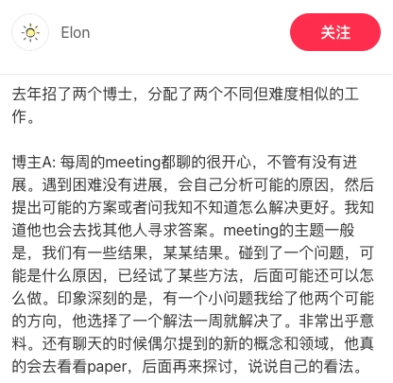
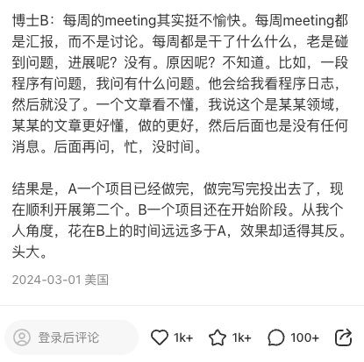
典型正反面案例
去年招了两个博士，分配了两个不同但难度相似的工作，一年后的差异能说明 Meeting 应该怎么开。
博士 A · 正面
博士 B · 反面
每周的 Meeting 都聊得很开，讨论充分，进退有方向。
每周的 Meeting 都是汇报而非讨论，遇到问题时进退缓慢。
为什么好？
为什么不好？
有自己的思考：遇到困难、没有进展，会分析可能的原因，不是只说“效果不好”，而要进一步分析：为什么效果不好？是方法问题、数据问题、实现问题，还是假设本身不成立？这个失败说明了什么？是否可以从失败中提炼新的研究问题？
讨论思路清晰：我们有 XX 结果，碰到了 XX 问题，可能是什么原因，已经试了 XX 方法，后面可能还可以怎么做。
实验能力强：能够快速对一些方案进行尝试和结果分析。
对新东西有好奇心：聊天的时候偶尔提到的新的概念和领域，会去看 paper，再来探讨。
只汇报，不讨论：每周 meeting 都是汇报，没有形成自己的思考和规划。
缺少自己的思考：经常汇报效果不好，但是原因呢？没有分析。
实验能力弱：不能很好地安排时间，快速地做可行方案的调研和试错。
如何做科研与写论文 · 第六篇 如何高效 Meeting
26 / 86

Slide 27
输入、积累与想法库
01
02
05
保持稳定的学术输入
建立自己的知识积累系统
及时记录和整理想法
10—20
阅读过的有价值的文章可以存储管理起来，后续有需要方便翻阅。
好记性不如烂笔头
分钟 / 每天
有 idea 及时记录。科研想法往往是在读论文、做实验、参加组会或与人交流时突然产生的。
每天工作前抽出时间，浏览与研究方向相关的 arXiv 分类、Hugging Face Daily Papers、会议论文列表或学术平台推荐。
有价值的三种体现
· idea 很有启发性
· 实验效果很好
· 文章写作很好
如果不及时记录，很容易在之后遗忘。
目标：了解近期出现的新论文、新问题和新方法。
工具：可以用 Zotero、飞书、多维表格或其他工具进行管理。
工具：可以使用飞书笔记、Notion 或其他工具维护自己的 Idea 库，并定期回顾。
如何做科研与写论文 · 第七篇 一些好的习惯
27 / 86

Slide 28
实验日志，与问题记录
03 记录实验日志 · 每次重要实验都建议记录
失败实验也要记录
01 实验目的或待验证假设
03 数据、模型和参数配置
失败实验和负面结果同样需要记录。它们能够帮助我们排除错误方向，也可以防止几周后再次重复相同的尝试。
02 与上一组实验相比修改了什么
04 随机种子及运行环境
05 核心实验结果
06 结果是否符合预期
04 问题与解决方案记录
07 当前结论
08 下一步准备做什么
实验过程中遇到的问题及其解决方法应及时记录，这些记录可以避免以后重复排查，也方便帮助团队中的其他同学。
八项记录构成一条完整的实验叙事：为什么做 → 改了什么 → 怎么配的 → 得到什么 → 得到说明什么 → 接下来做什么。
即使问题暂时没有解决，也应记录已经尝试过的方法。
如何做科研与写论文 · 第七篇 一些好的习惯
28 / 86

Slide 29
避免空想，尽快动手验证
避免空想空谈，多动手实验，实践出真知。科研需要思考，但不能长期停留在空想和讨论阶段。一个想法是否成立，通常要通过实验、证明或数据分析才能判断。
面对一个新 idea，优先设计最小验证实验
01
明确最核心的假设
02
选择能快速验证假设的数据和 baseline
03
尽量复用已有代码
04
先验证方向是否可行
05
根据结果决定继续投入、修改假设还是停止
07 多与他人交流
请教别人之前，先做完功课
很多靠谱 idea 都是和人交流出来的，效率会更高（因为要自己口述梳理一遍）。
可以主动与导师、师兄师姐、同学以及相关方向的研究者交流。
交流不一定要等到工作成熟，早期想法和实验异常同样值得讨论。
应先完成基本思考和检索，清楚说明问题、已有尝试和具体困惑，通常更容易获得有效反馈。
不要把导师、师兄师姐当成大模型来用。
如何做科研与写论文 · 第七篇 一些好的习惯
29 / 86

Slide 30
培养独立科研能力
08
导师能做什么，不能做什么
Self-Motivated
能提供：方向建议、经验判断、资源支持和关键反馈。
不能替代：完成全部研究思考。不要形成依赖导师的心理。
导师大部分时候是辅助；学习发现问题、归纳总结和解决问题的思维与能力，终生受益。
是开展科研非常重要的能力。主动性意味着能够持续推进自己的工作，而不是等待导师安排每一个步骤。
发现问题
归纳总结
解决问题
同时，要学会主动、积极地反馈。
和导师、高年级师兄师姐主动交流，大胆地、有分寸地表达自己，向导师提出自己的合理需求。
第一篇小结：从定义研究、建立能力，到找论文、读论文、想 Idea、做汇报、开 Meeting，最后落到可长期执行的好习惯。
如何做科研与写论文 · 第七篇 一些好的习惯
30 / 86

Slide 31
本部分八篇内容
00
写论文之前：署名、投稿目标与论文大纲
01
论文画图指南
PART 02
如何写论文？
02
如何写 Abstract
03
如何写 Introduction
从一张图、一段摘要开始，把工作的价值准确传达给审稿人和读者。
论文不是实验记录的拼接，而是一条完整的故事线：问题、方法、证据、结论。
04
如何写 Related Works
05
如何写 Methods
06
如何写 Experiments
07
如何整理 Reference
08
如何 Rebuttal
如何做科研与写论文 · 第二部分
31 / 86

Slide 32
署名、投稿目标与论文大纲
确定论文署名
确定投稿目标
按照贡献大小排序。通常论文的主要写作由第一作者执笔，通讯作者是整个研究工作的负责人。
根据工作的水准，挑选合适的发表源。一般情况下是由导师来确定。
科学论文有比较清晰的结构，一般包括
01 Title
02 Abstract
03 Introduction
04 Related Works
05 Your Contribution
06 Support
07 Discussion
08 Conclusion
09 Reference
Method / Observation / Benchmark / Analysis, etc. Theoretical or Experimental
如何做科研与写论文 · 第八篇 写论文之前
32 / 86

Slide 33
在论文过程中，你需要说的其实就是这些
八句话构成一篇论文的故事线，先把它们写清楚，再分章节展开。
Problem X is important
问题 X 是重要的
Why D is better
为什么 D 更好
1
5
Previous works A, B, and C have been done
已有工作 A、B、C 已经被做过
Experimental comparison against A, B, and C
与 A、B、C 的实验对比
2
6
A, B, and C have their weakness
A、B、C 存在自己的不足
Strength and Weakness of D
D 的优点与缺点
3
7
Your Work D
本文提出的工作 D
Future work on D
D 的后续工作
4
8
如何做科研与写论文 · 第八篇 写论文之前
33 / 86

Slide 34
好的论文配图，让读者在几秒内抓到核心贡献
好的论文配图应该帮助审稿人快速回答三个问题：
1 这篇论文解决了什么重要问题？
2 现有方法为什么不够好？
3 你的方法有什么优势？效果如何？
很多审稿人第一次接触论文时，会先扫一遍标题、摘要和论文的图表。因此，图画得好不好，会直接影响论文的第一印象。
动机图 Teaser Figure
通常出现在论文开头附近，用来展示论文的核心动机、问题观察或方法优势，让读者产生“这个问题确实重要，而且思路有意思”的感觉。
方法图 Main Figure
包括架构图、算法示意图、数据构造图等，用来清晰展示论文所提出的方法与整个工作流。
实验图 Results
包括实验表格、柱状图、折线图、散点图、热力图、雷达图、案例可视化等，承载实验结论与分析。
制作路径 前两者可以通过写提示词用 AI 先生成草图，再按照草图复现（使用 PPT 或 Visio 等等）自己修改微调；第三个则可以用 coding agent 写代码生成图表。
如何做科研与写论文 · 第九篇 论文画图指南
34 / 86

Slide 35
动机图：放在论文开头，只围绕两个重点展开
“读者看完这张图，应该记住什么？”
基本原则 Self-Contain
动手画图之前，先想清楚这一句话。如果这一句话想不清楚，图通常也画不清楚。
读者只看这幅图，不需要翻阅论文其他内容，也能明白在讲什么。
01 问题或观察
02 本文的优势
论文要解决的问题？或现有方法的局限？或典型的、代表性的、反直觉的失败案例或观察
本文方法的优势是什么？一般与左侧的问题或失败案例并置，形成直观对比。
案例 1
案例 2
案例 3
案例 4
现有方法 vs 本文方法
形象对比
具体例子驱动
方法概览
一边画现有方法的失败案例，另一边画本文方法如何解决，适合强调研究动机和核心 insight 的论文。
不是通过具体例子，而是采用抽象风格的形象来展示本文方法相比已有方法的优势。
用一个任务、一个样本或者一个场景，展示出整个方法的运行效果。
展示文章工作量，适合 benchmark 类、或者工程量比较大的工作。
如何做科研与写论文 · 第九篇 论文画图指南
35 / 86

Slide 36
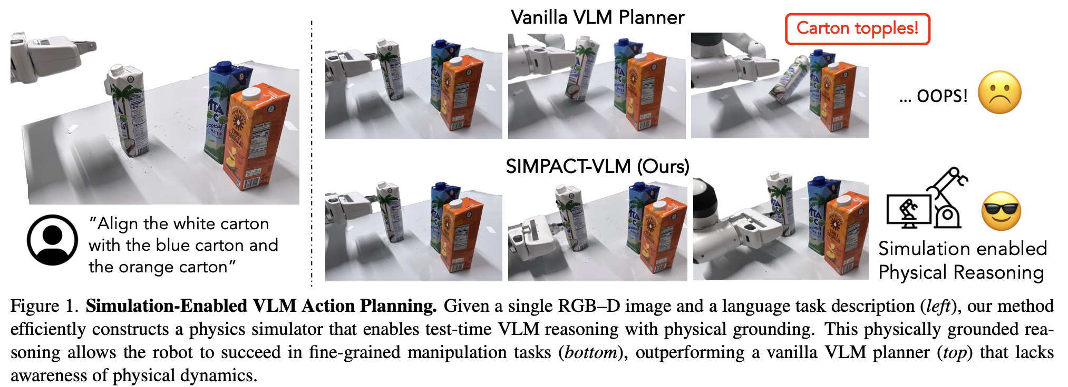
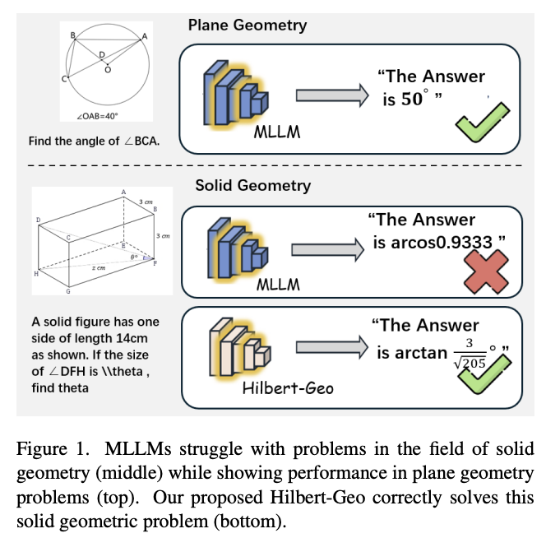
案例 1：现有方法失败案例 vs 本文方法如何解决
示例 · Simulation-Enabled VLM Action Planning
左侧为给定的单张图像与场景设定，右侧呈现方法运行后的实验结果，用具体例子形成“问题 — 解决”的对照。
示例 · MLLMs
上半部分为平面几何、下半部分为立体几何，模型给出错误答案 —— 典型的、代表性的失败案例观察。
适用场景：适合强调研究动机和核心 insight 的论文。读者不翻阅正文，也能从左右对比中看出问题与优势。
如何做科研与写论文 · 第九篇 论文画图指南 · 配图引自手册原文案例
36 / 86

Slide 37
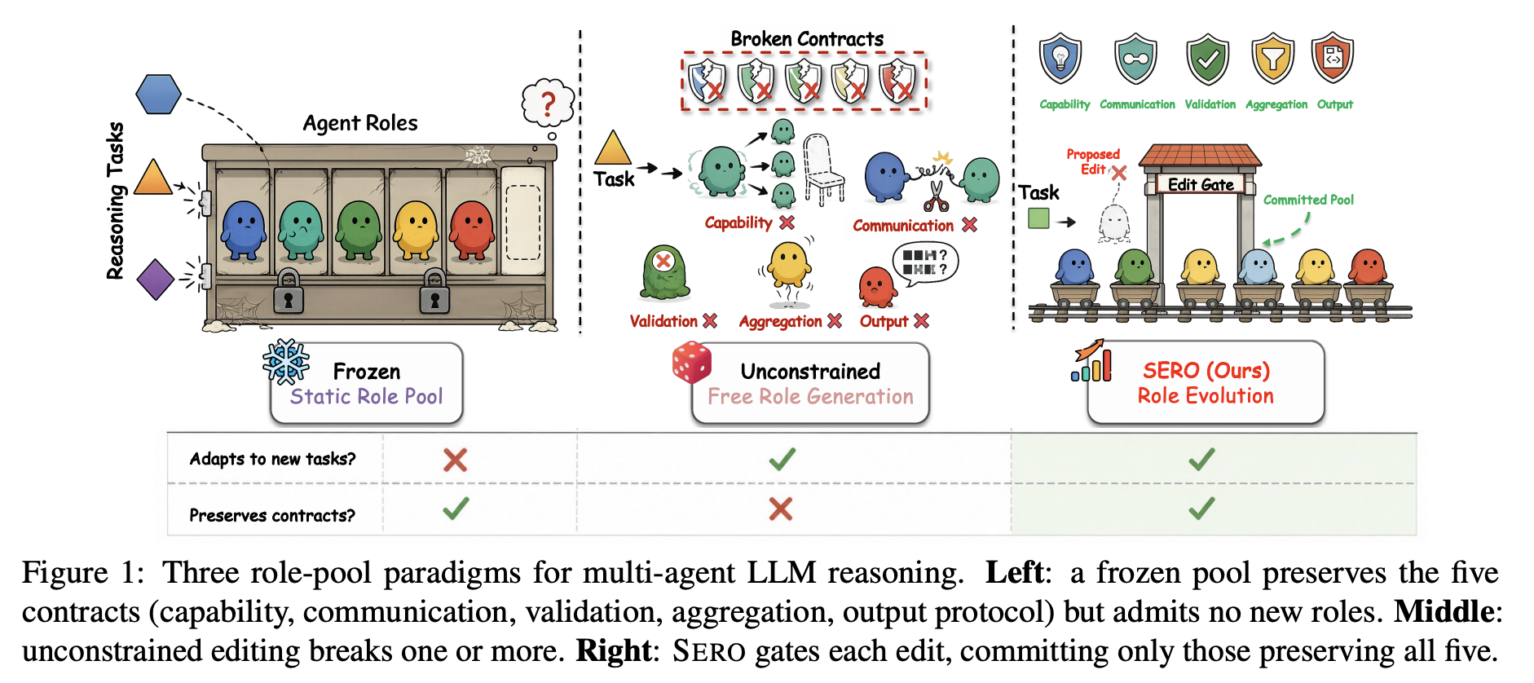
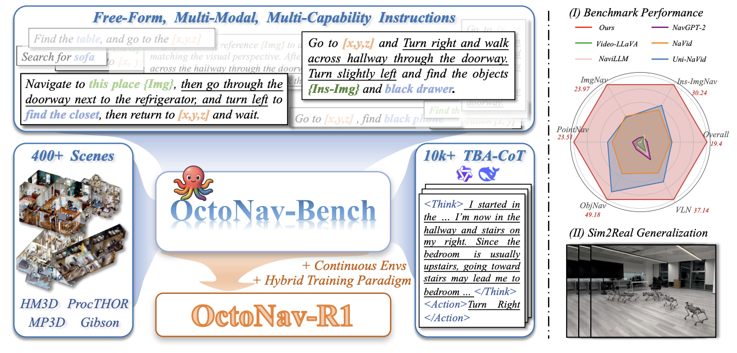
案例 2 形象对比 · 案例 4 方法概览
案例 2 · 形象对比
同样通过对比的方式展示本文方法相比已有方法的优势，但不是通过具体例子来对比，而是采用抽象风格的形象来展示对比，也是值得借鉴的一种方式。
例：多智能体 LLM 推理中三种角色分配范式的抽象对比，不需要阅读正文就能看出设定差异。
案例 4 · 方法概览
展示文章工作量概览，适合 benchmark 类、或者工程量比较大的工作。
例：OctoNav-Bench 用一张概览图交代多模态、多任务、多能力的指令设定与数据规模。
仍要回到同一个原则：无论是抽象形象还是工作量概览，一张好的 Teaser Figure 都只能让读者在几秒内记住一个结论。
如何做科研与写论文 · 第九篇 论文画图指南 · 配图引自手册原文案例
37 / 86

Slide 38
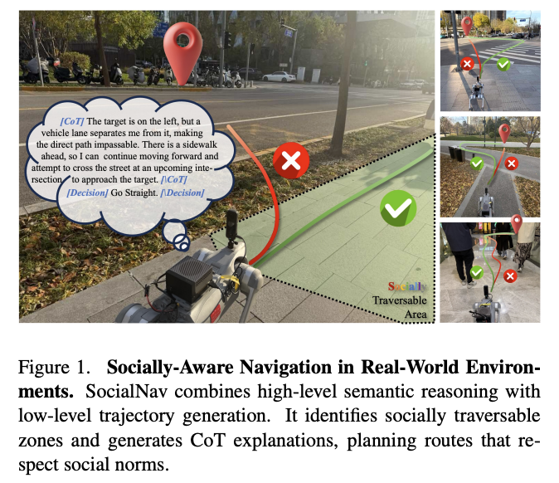
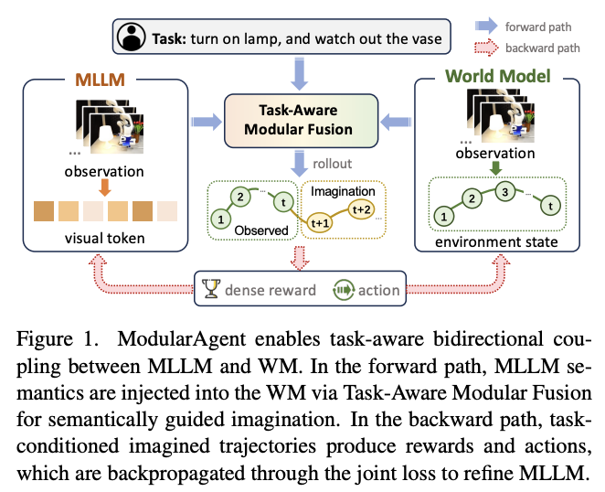
案例 3：用一个具体例子展示整个方法的运行效果
示例 · SocialNav
真实环境中的社交感知导航：目标在左侧，但车辆阻挡了直接路径，图中直接说明方法如何处理该场景。
示例 · ModularAgent
以一个样本展示模块化智能体的运行逻辑，读者从图里就能复述方法的完整流程。
要点：用一个任务、一个样本或者一个场景展示整个方法的运行效果，比罗列模块更能让读者一眼看懂方法在真实情境中如何起作用。
如何做科研与写论文 · 第九篇 论文画图指南 · 配图引自手册原文案例
38 / 86

Slide 39
方法流程图：先写清楚一句话，再像写代码一样模块化
01
先用一句话写清楚这张图要表达什么，作为该图的 caption
这张图要让人看懂什么
清晰展示论文所提出的方法，让读者能够理解整个工作流以及核心的贡献。
02
列出必须出现的元素以及相应的流转关系：输入、输出、核心模块，中间信息是怎么流转的
核心原则
模块化 · 要像写代码一样模块化流程图，把方法拆成若干个有清晰输入输出的模块
命名一致 · 每个模块有一个清楚的命名，应当与正文术语保持一致
流动关系 · 模块之间要有箭头表示明确的流动关系，例如数据流动、反馈信息、训练先后顺序
颜色与形状 · 同类模块用同一种颜色，不同功能可用不同形状；颜色控制在 3 种左右，不使用高饱和度、高亮度的颜色
03
画出大致布局：上下分层、左右对比还是原型闭环？主流程从上到下还是从左到右？核心贡献放在哪里？
04
模块化与命名：把大块内容拆成清楚输入输出的模块，名字简短凝练，与正文一致
05
统一视觉语言：确定颜色、形状、箭头、字体和图标风格
不同含义的箭头用不同样式
实线 = 主流程 · 虚线 = 反馈 · 红色 = 监督信号 · 灰色 = 辅助信息
如何做科研与写论文 · 第九篇 论文画图指南 · 方法流程图
39 / 86

Slide 40
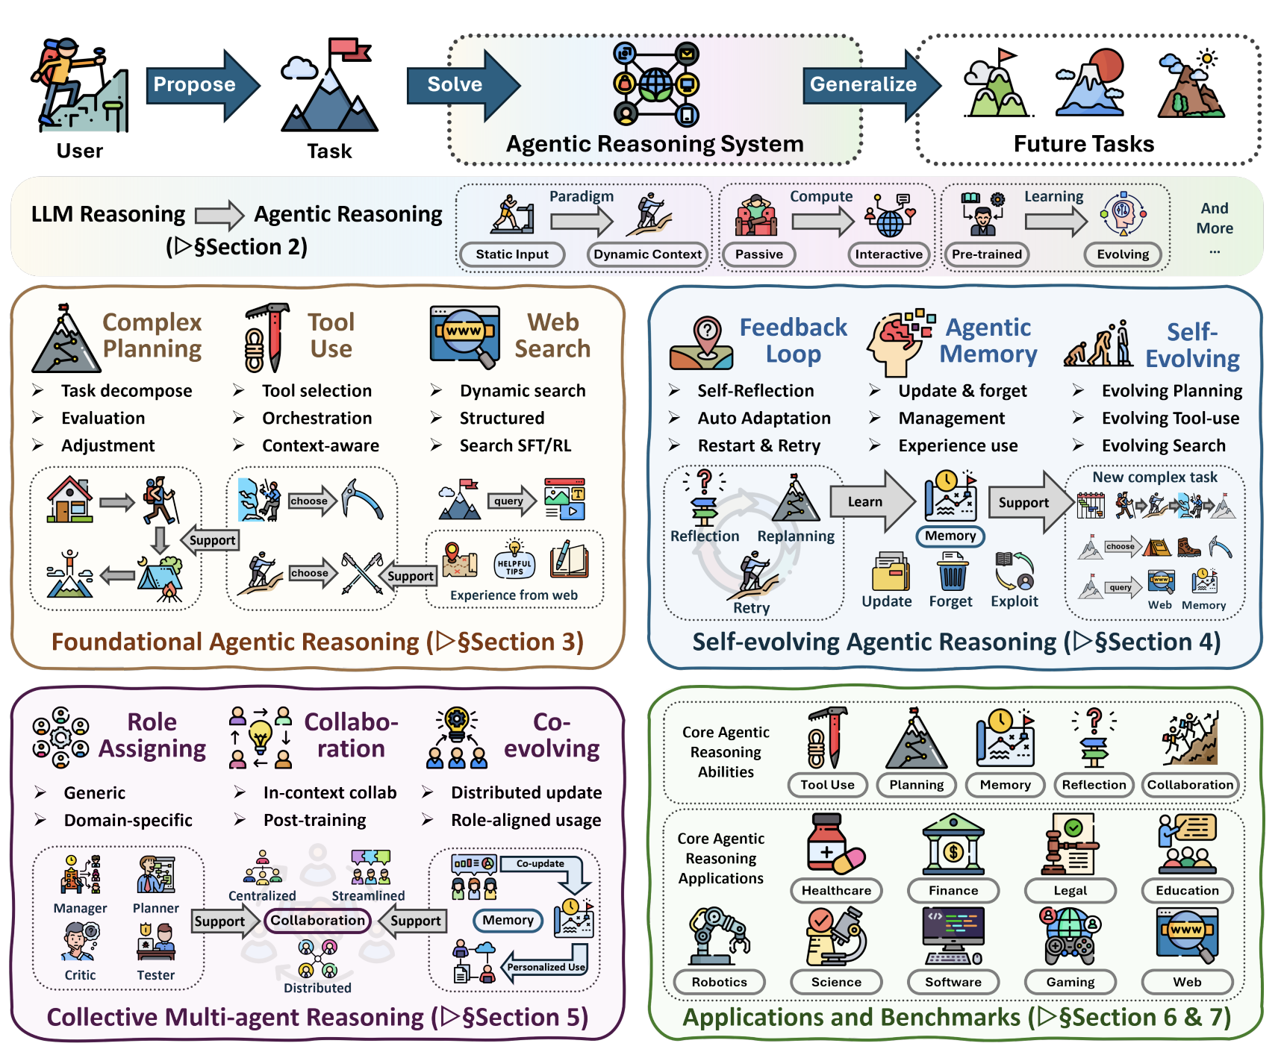
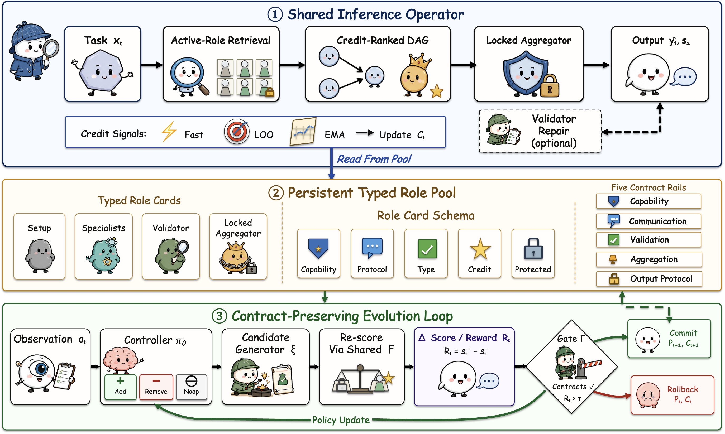
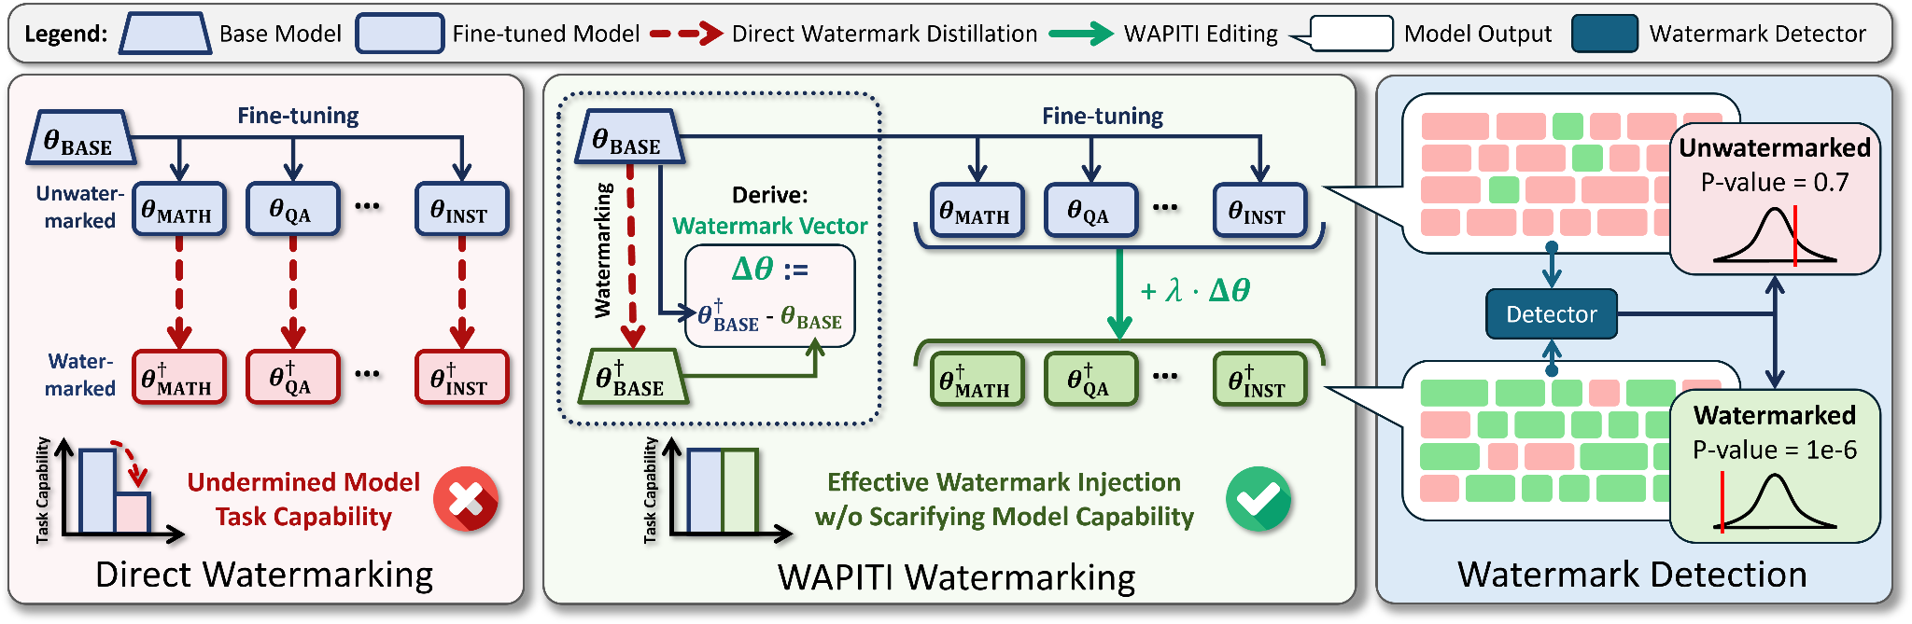
方法图案例：模块化布局、低饱和配色、符号 legend
案例一 · 综述结构图 Agentic Reasoning for LLMs
每一个章节对应一个模块，每个模块采用不同的颜色，每个框都有一个名字和对应的章节名。
案例二 · 方法图
低饱和度色块区分不同模块，每个模块有名字；不同功能采用不一样的框和箭头（实线、虚线、不同颜色），并加入卡通元素丰富插图。
案例三 · WAPITI
同样是低饱和、模块化布局，清楚对比本文方法与已有方法；特点是在上方加了 legend，说明不同框、箭头、颜色的功能。
可以直接复用的做法：一个模块一个框、框里写名字；同类同色；反馈与监督信号换线型；符号多的时候在图顶部加 legend。
如何做科研与写论文 · 第九篇 论文画图指南 · 配图引自手册原文案例
40 / 86

Slide 41
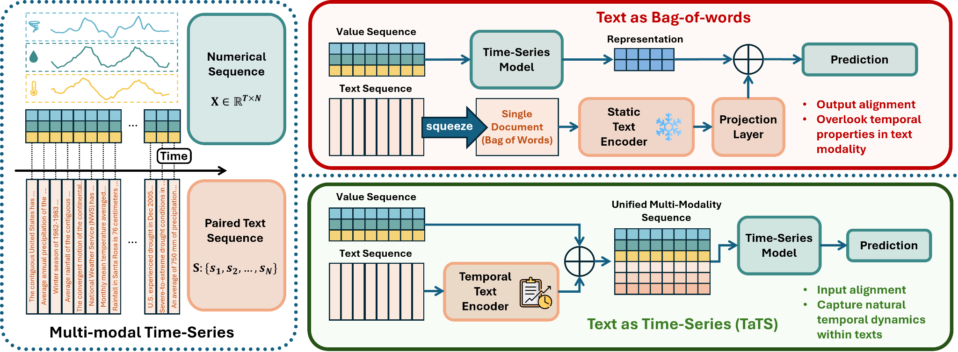
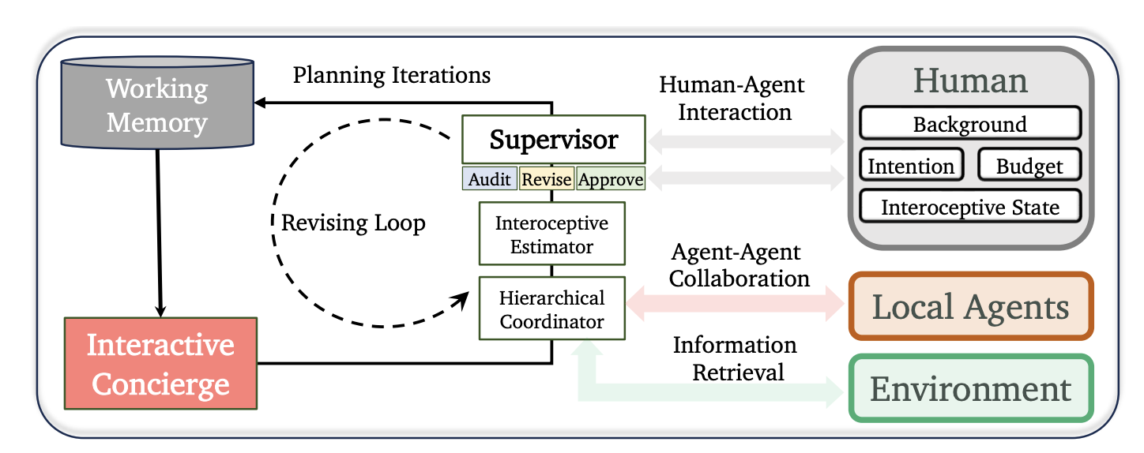
案例四、五：用线型与颜色区分模态，用上下对比凸显优势
案例四 · 方法图
通过不同的线表示不同的模块：左侧虚线框为输入，上半时序模态、下半文本模态；右侧上下对比，红色为既有方法、绿色为本文方法，并在右下角用文字直接说明优势，又让画面不空。
案例五 · V-IRL
V-IRL: Grounding Virtual Intelligence in Real Life —— 整篇论文的整体配图与书写都非常漂亮，很值得参考。
看这两张图的共同点：模态、模块、新旧方法各自用固定的颜色与线型，读者不需要猜；对比关系直接画在布局上，而不是靠说明文字。
如何做科研与写论文 · 第九篇 论文画图指南 · 配图引自手册原文案例
41 / 86

Slide 42
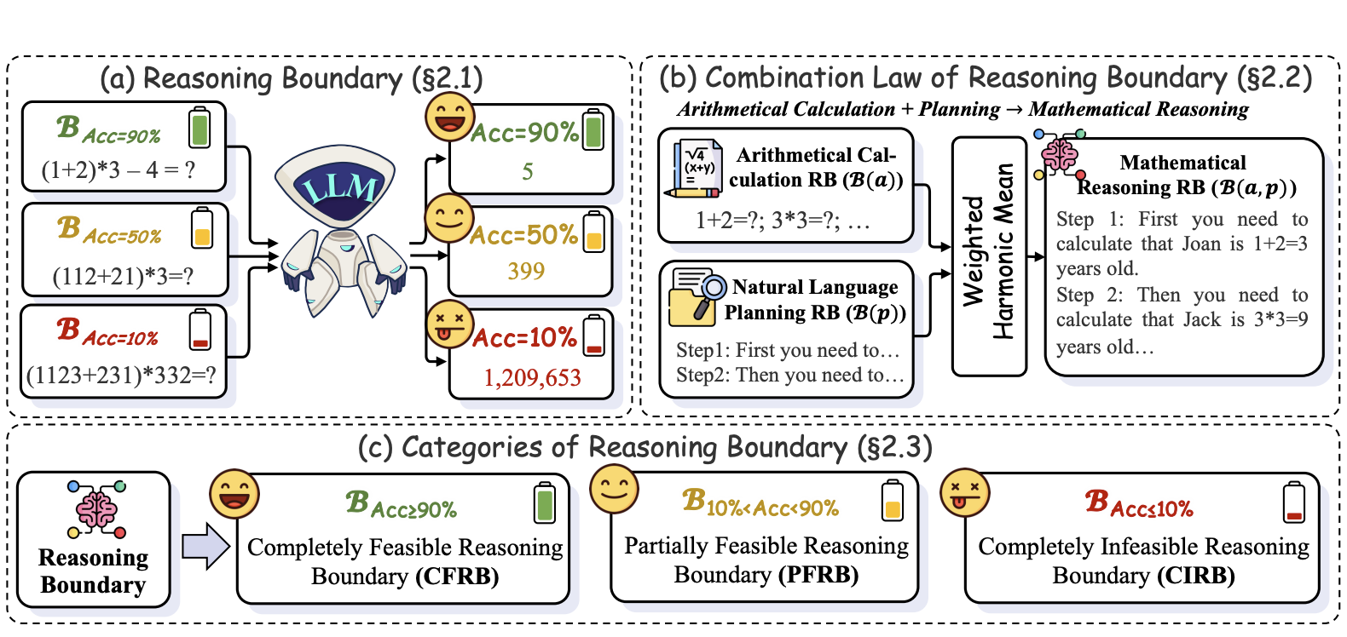
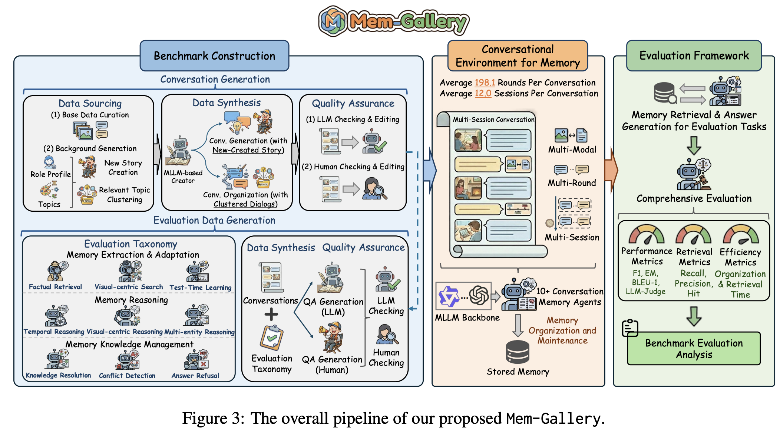
案例六、七：小元素丰富画面 · Benchmark 按工作量分模块
案例六 · Reasoning Boundary
通过插入各种小元素，丰富插图的内容和美观程度。
案例七 · Mem-Gallery
一般需要根据工作量和特点来设计模块，比如数据构建、评估指标、评测模型、 findings 等方面。
两个可迁移的技巧：小元素只为内容与美观服务，不能抢走主流程；Benchmark 的图则把工作量拆成数据构建、评估指标、评测模型与 findings 等可见模块。
如何做科研与写论文 · 第九篇 论文画图指南 · 配图引自手册原文案例
42 / 86

Slide 43
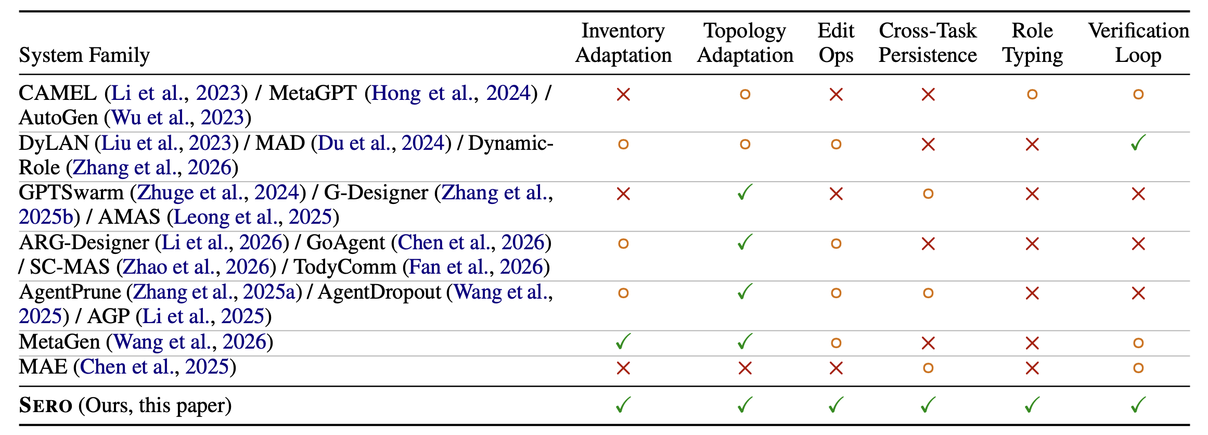
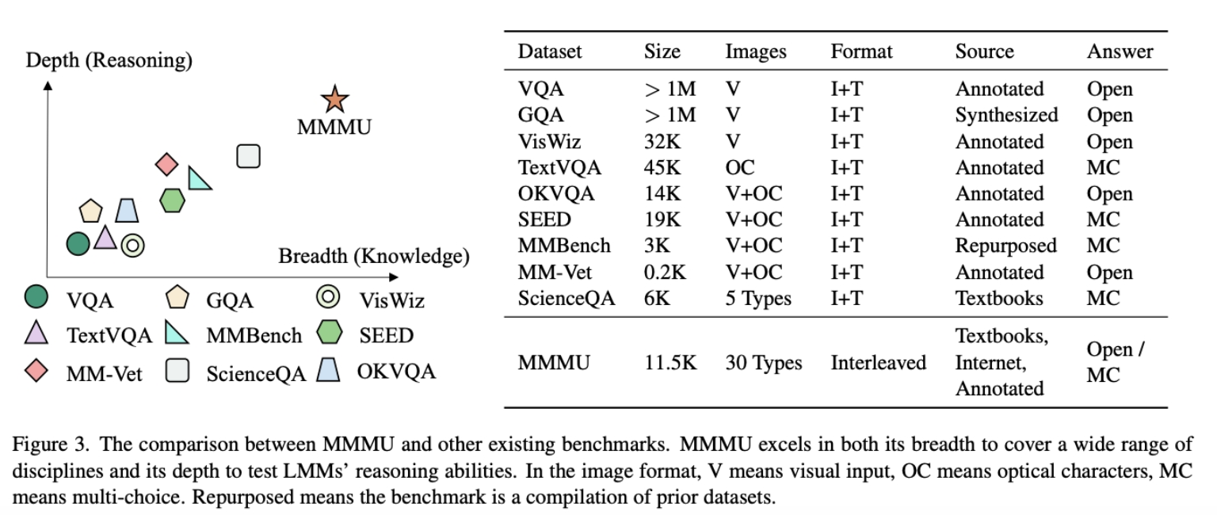
相关工作对比表：把维度摆出来，证明本文考虑得更全面
一般适用于 benchmark 类文章：与已有相关工作逐项对比，整理出相应的维度，表明本文考虑了更多、更全面的 setting
案例一 · 用符号对比维度
设定相应的维度，通过不同颜色的符号，表明不同论文具有不同的特点。
案例二 · 用数字与散点对比
不用符号，直接用文字说明数据集 Size、模态等维度的对比，并用一张图展示该 benchmark 在 Depth 与 Breadth 上都处于最优。
两种做法都可以：用不同颜色的符号标记每篇论文的特点，或者直接用文字写明数据集规模、模态等维度的差异，再配一张图说明本文在深度与广度上的位置。
如何做科研与写论文 · 第九篇 论文画图指南 · 配图引自手册原文案例
43 / 86

Slide 44
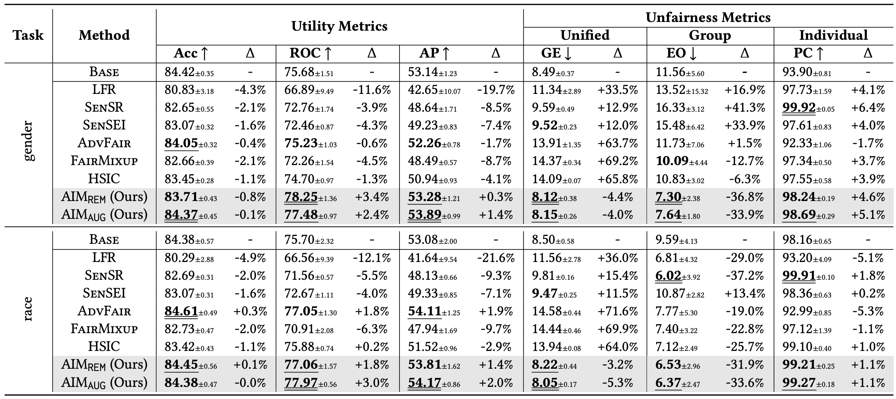
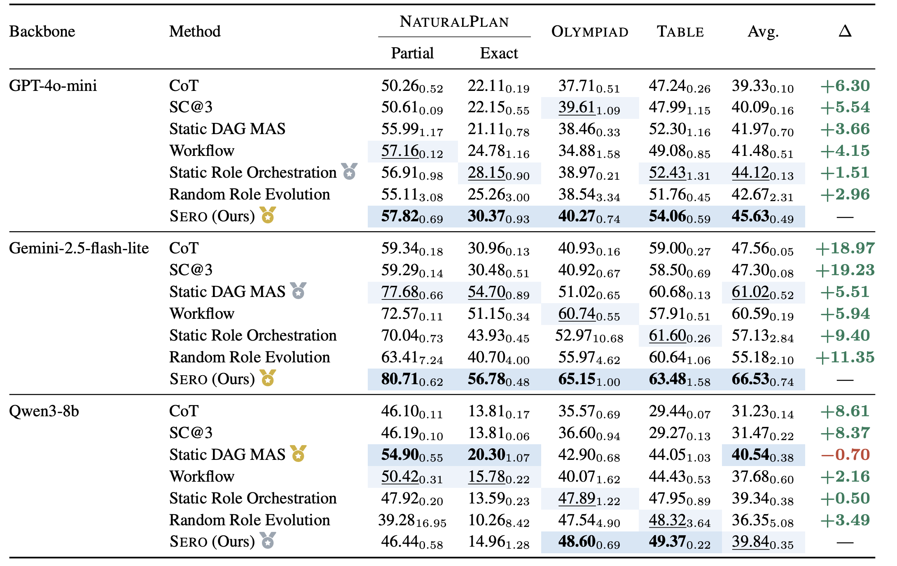
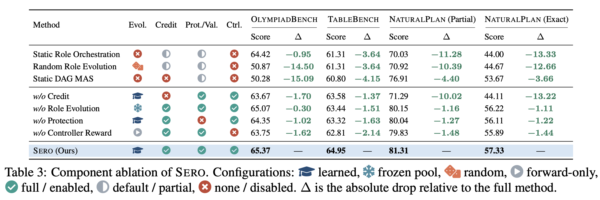
主结果表：让读者最快找到本文方法
主结果通常适合用表格，因为表格能承载多 benchmark、多模型、多指标的精确对比。设计重点是：让读者最快找到本文方法，并看到它超过了哪些 baseline
· 用 bold 标出最优结果；用 underline 标出次优结果
· 相同 backbone 或相同设置放在同一个 block
· 不同 benchmark metric 用清楚的列分组
· caption 直接说明主要结论
· 一个表不要太空：列间距、行间距非常大会让人觉得内容不充实
· 太空时可以通过调整布局，或者增加实验方差等内容，丰富表格信息
案例一 · 用底色标出本文方法
数字下面两条线表示第一名，一条线表示第二名，仅加粗表示第三名。
案例二 · 颜色深浅与奖牌标识
用颜色深浅和加粗/横线区分性能，引入金牌/银牌两个 logo，最后一列用红/绿表明性能增减。
案例三 · 插入算法 logo
通过插入不同的 logo 表示不同算法的特点，增加表格内容的丰富程度和美观度。
如何做科研与写论文 · 第九篇 论文画图指南 · 主结果表
44 / 86

Slide 45
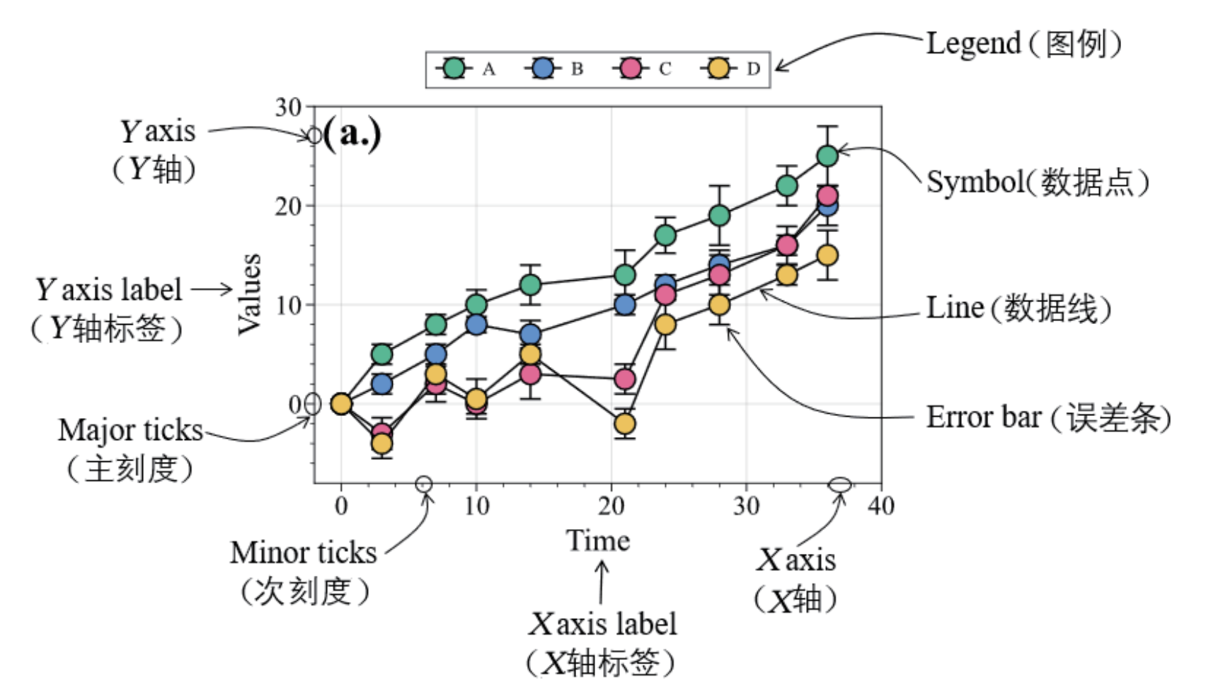
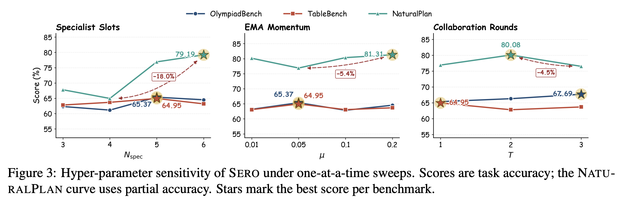
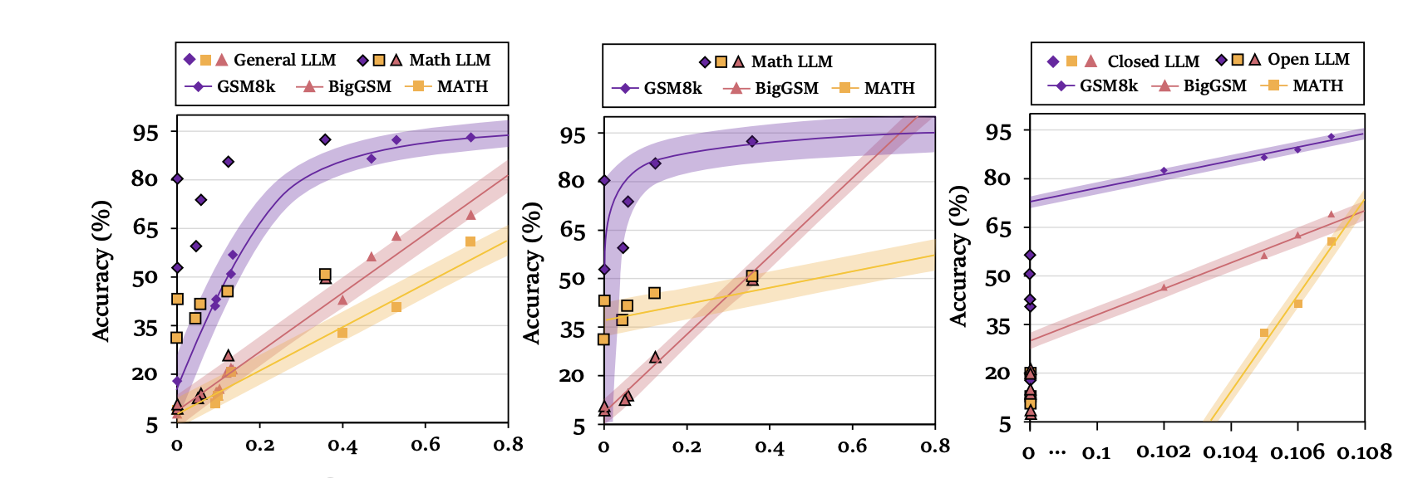
各类曲线：表格外最常用的实验结果图
通过曲线展示随着某个指标的变化，不同方法的性能变化。
常见形式 · 性能随指标变化
四种不同颜色的线条分别对应不同方法，并在线条上标注关键数据点。
案例一 · 让结果更直观
可以在曲线上增加 logo、性能增减的描述等等。
案例二 · 用底色表示方差
通过曲线后面的底色，表示算法的方差。
两类让曲线更直观的改动：在曲线上增加 logo 与性能增减的描述，用曲线后的底色表示算法的方差。
如何做科研与写论文 · 第九篇 论文画图指南 · 各类曲线
45 / 86

Slide 46
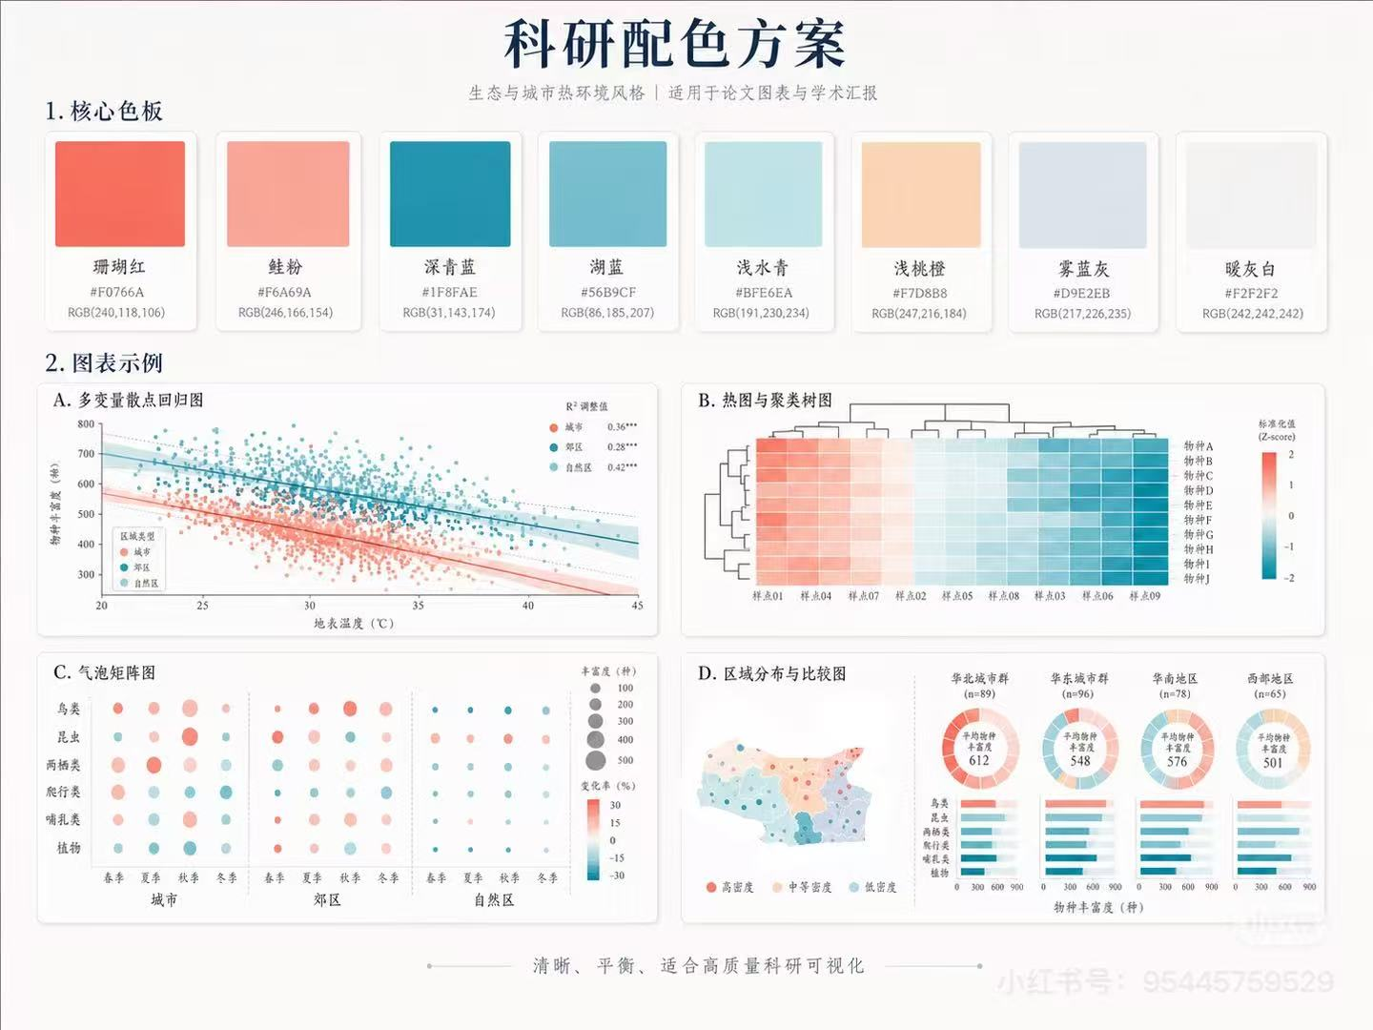
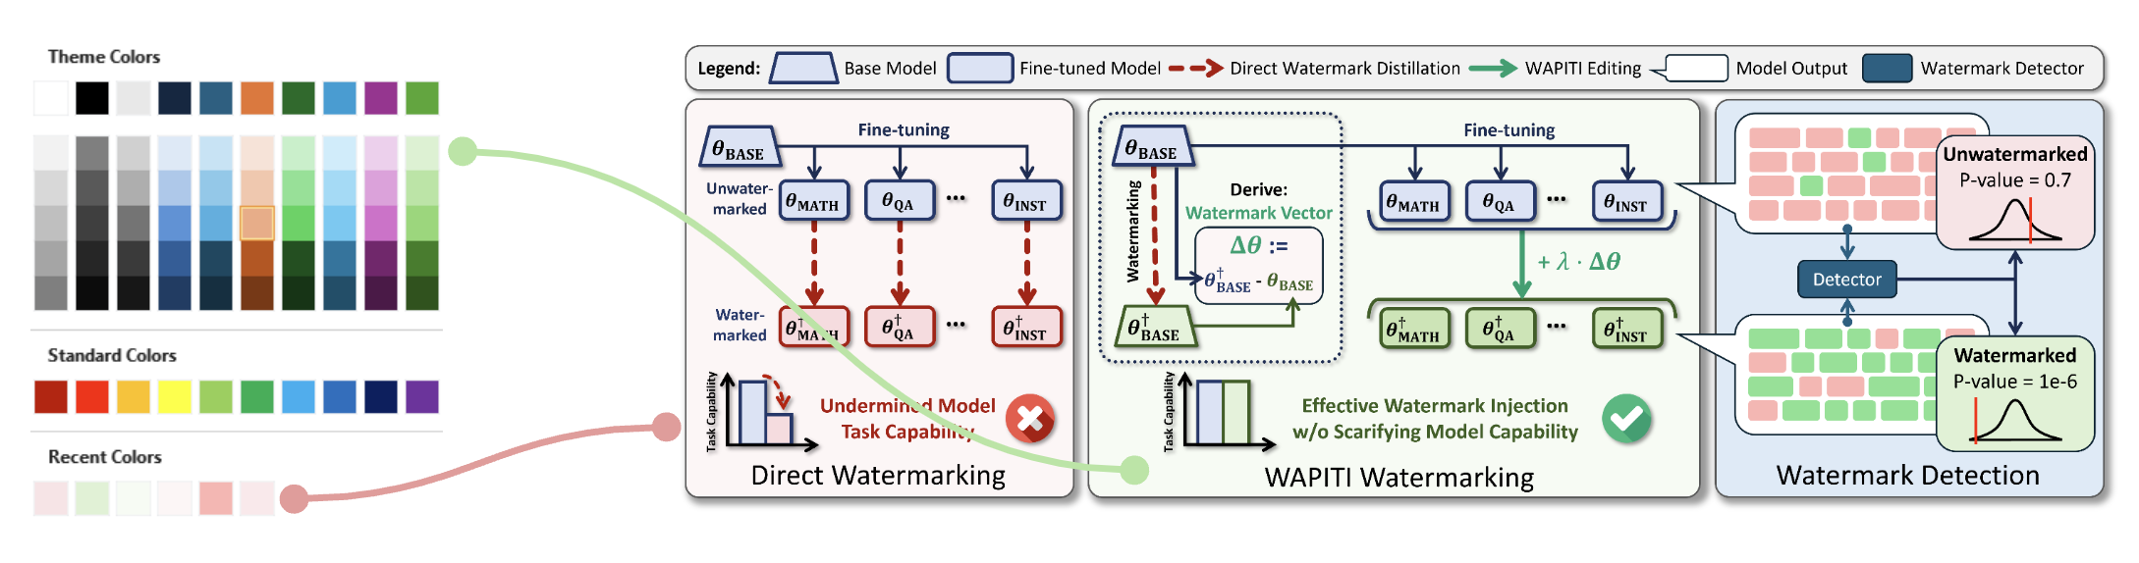
配色与色调：简约大气，勿晃眼睛
无论是论文插图还是实验曲线，配色要“简约大气，勿晃眼睛”，拒绝高饱和：科研图表最忌讳直接使用高饱和度的红绿蓝三原色。以下工具能一键获取符合学术审美的调色盘。
ColorKit colorkit.co
支持生成渐变色、提取图片颜色，能直观预览调色盘在图表中的实际效果。
ColorBrewer 2.0 colorbrewer2.org
经典的科学可视化配色标准，支持“色盲友好”与“黑白打印友好”，适合趋势图和柱状图。
SciVisColor sciviscolor.org
由美国国家科学基金会等支持开发，提供极其专业的发散型和连续型调色盘。
一套现成调色盘：核心色板 + 图表示例，适用于生态与城市热岛等风格的论文图表与学术汇报。
Adobe Color color.adobe.com
按色彩类比、互补等规则自制调色盘，也可在“探索”里直接复用学术感配色。
还可以在小红书、抖音、微信公众号等平台搜索“科研论文配色”相关帖子。
如何做科研与写论文 · 第九篇 论文画图指南 · 配色与色调工具
46 / 86

Slide 47
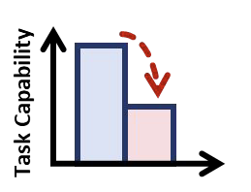
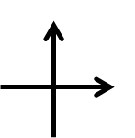
立体感、矢量图标与专业绘图工具
矢量图标与素材库
概览图和流程图需要大量概念性图标（服务器、大脑、数据流、对比符号），统一风格的矢量图标是保证字体统一、风格一致的关键。
Flaticon · 全球最大的免费矢量图标库，建议搜索图标包以保证整张图风格统一。
iconfont · 阿里巴巴图标库，中文搜索极度友好，可免登录下载矢量格式素材。
The Noun Project · 主打极致简约、高度概括的黑白符号图标。
BioRender · 海量专业的细胞、分子、实验设备矢量素材，支持拖拽拼装。
增加阴影：通过增加阴影、不同形状的线条，增加图像的立体感。
形状变化：用轮廓与阴影做出层次，线条用实线、虚线区分不同含义。
专业流程图与架构绘图工具
Draw.io · 免费开源，组件丰富，可导出为不失真、可二次编辑的矢量格式，是替代绘图软件的绝佳选择。
绘图工具最需要：强大的对齐、吸附和连线功能，确保箭头没有交叉、方向统一。
ProcessOn · 国内主流在线作图工具，模板中心有大量学者分享的流程图与架构图，可直接克隆修改。
Lucidchart · 团队协作绘图软件，连线智能避让、排版对齐强大，适合复杂的多模块交互图。
如何做科研与写论文 · 第九篇 论文画图指南 · 素材与工具
47 / 86

Slide 48
代码生成图表、草图灵感与素材使用铁律
实验数据图表的可视化库
素材使用铁律
趋势图、柱状图等都可以让代码助手写代码生成，指令里指定以下业界标杆库，能让生成的图表自带高级感。
Seaborn 与 Matplotlib：科研界的老牌标杆，自带多套学术主题，默认配色更现代。
ProPlot：专为发表高质量论文设计，简化多子图排版对齐、标签共享与学术配色调用。
01 格式首选矢量
下载素材时务必优先选择矢量格式。只有矢量图在无限放大、或者缩小到论文实际双栏尺寸时，才能保证文字和线条绝对清晰、不掉字。
02 版权合规
免费使用商业或开源图标库时，注意查看其开源协议：按协议要求在致谢或图注中注明出处，或选择完全开源的资源，避免版权争议。
善用 AI 绘图与草图生成
GPT-Image-2 / Midjourney / DALL-E 3 · 用提示词定义结构，获取排版与视觉引导的灵感
"A structured, 3-part scientific diagram from left to right, clean background, pastel color palette, vector style…"
草图只用于启发，最终仍要自己复现并修改。
更多内容可以阅读《科研论文配图绘制指南》
github.com/datawhalechina/paper-chart-tutorial
如何做科研与写论文 · 第九篇 论文画图指南 · 素材与工具
48 / 86

Slide 49
摘要不是论文简介，而是一份贡献说明书
基本思路：摘要更应被视为一份贡献说明书：在有限篇幅内使审稿人清晰理解本文解决了什么问题、提出了什么关键思想，这些贡献对领域的意义何在。因此摘要不宜冗长，而应高度凝练、逻辑清晰。
01 任务背景 Context
02 科学问题 Problem · 最关键
用最精炼的语言描述论文的大方向与任务范畴，让审稿人第一时间判断所属领域与核心问题。不要铺垫过多常识，直接切入主题。
要讲出现有研究的挑战与痛点：最好是一个结构性问题，而不是经验现象（例如只说模型在某任务上失败，会让人觉得修修补补、贡献不大）。要从现象上升到机理：是理论有缺陷、泛化能力弱，还是稳健性不足？
03 方法创新 Methodology
04 结论与贡献 Results
提出核心解决方案，尽可能凝练出思想，不要堆太多细节：新的架构？新的损失？还是新的数据合成方法？核心思想是什么？关键在于让审稿人理解，为什么这种方法在逻辑上能够解决前述问题。
实验描述以具体、可量化的指标为主，只写一句“性能显著提升”很普通，因为所有论文都可以这么写。明确在多少个数据集、对比了哪些代表性方法、在什么指标上提升了多少；结论要回应前文的科学问题。
如何做科研与写论文 · 第十篇 如何写论文 · Abstract
49 / 86

Slide 50
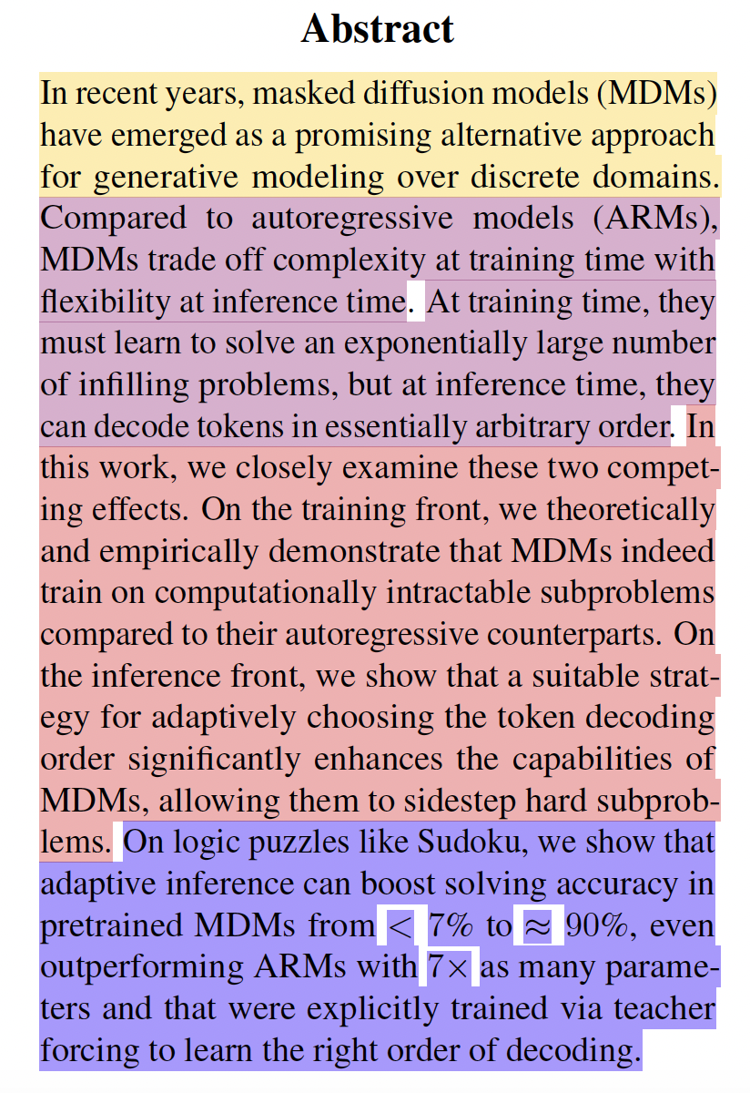
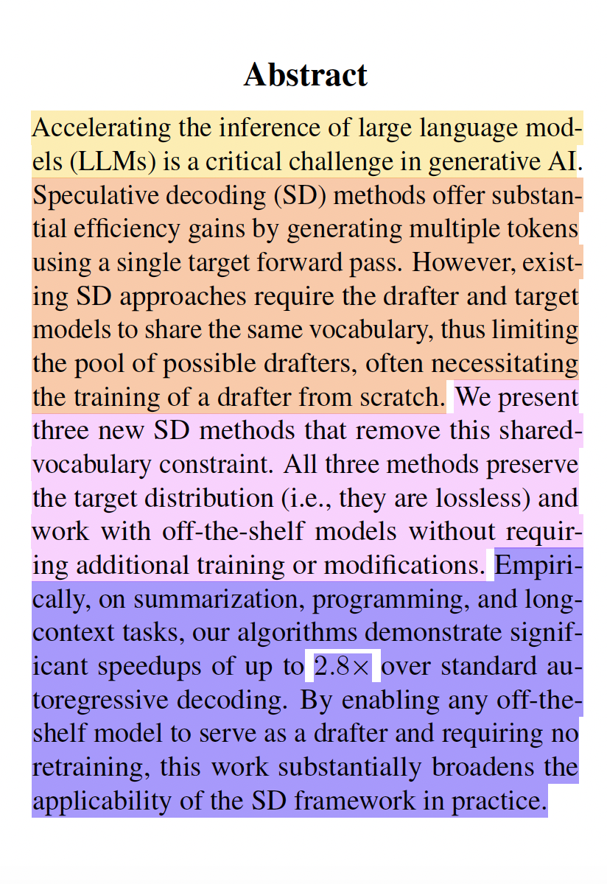
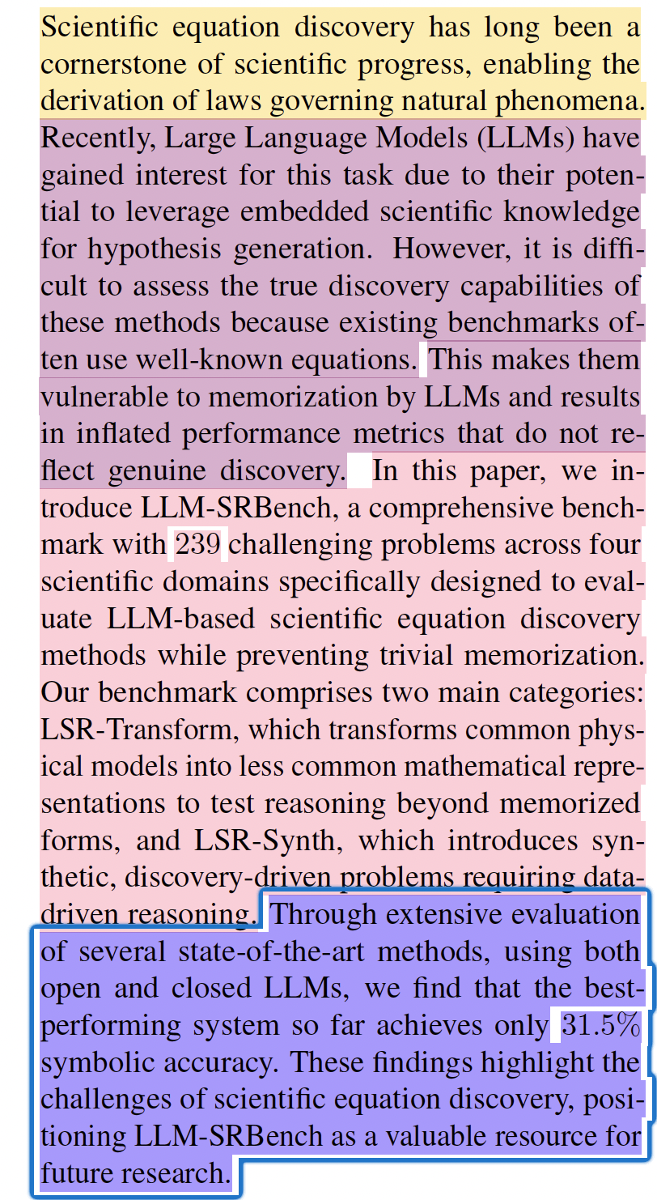
优秀案例：摘要怎么把几句话写实
例一 · 从问题分析出发
问题部分非常明确和本质：训练时换得推理时的灵活；结论有说服力：从 7% 到 90%，超越了 7 倍参数量的模型。
例二 · 解决现有方法的某个问题
一句话确定背景（推理加速很重要），两句话指出问题（现有方法要求两个模型共享词表），一句话讲清本文工作，实验结果回应加速问题。
例三 · 基准类论文
一句话确定背景，两句话说明问题，再用数字交代覆盖多少问题、几个领域、哪些类别，最后说清评估了多少模型、发现了什么现象。
三篇摘要的共同点：问题讲得本质，方法一句话凝练出思想，结论用具体数字回应前文提出的问题，而不是泛泛而谈。
如何做科研与写论文 · 第十篇 如何写论文 · Abstract · 配图引自手册原文
50 / 86

Slide 51
Introduction 基本是 Abstract 的扩写版本
四段式逻辑链 · 从摘要继承下来的骨架
研究领域
→
已有工作
→
未解决问题
→
本文工作
01 说明研究领域为什么重要
先让读者理解这个问题为什么重要，不要一上来就写自己的方法。
02 总结已有研究已经做了什么
不是写完整文献综述，而是选择与本文最相关的工作，为后面的空缺做铺垫。
03 指出仍然存在的问题、空缺或不足
这一段是关键：既然已有研究这么多，为什么还需要这篇论文？
04 说明本文要做什么、怎么做的
以及取得了什么样的结果。要清楚、直接，不要再继续铺垫。
一个好的 Introduction，通常要完成四件事：说明领域为什么重要、已有研究做了什么、仍然缺什么、本文做了什么。
如何做科研与写论文 · 第十一篇 如何写论文 · Introduction
51 / 86

Slide 52
四段式结构（上）：建立研究领域、回顾已有研究
1 建立研究领域
2 回顾已有研究
要回答：这个领域为什么值得关注？
要回答：别人已经做了什么？
可以写：
可以写：
· 该问题在科学、工程、医学、社会或产业中的重要性
· 该方向近年来受到关注的原因
· 该任务的应用场景或理论意义
· 基本概念、对象或现象的简要定义
· 已有方法的主要类别
· 代表性工作解决了哪些问题
· 这些工作带来了什么进展
· 当前主流范式是什么
注意：不要一上来就写自己的方法，先让读者理解这个问题为什么重要。
这里不是写完整文献综述，而是选择与本文最相关的工作，为后面的空缺做铺垫。
常见句式功能
常见句式功能
- X is important because ...
- X has received increasing attention due to ...
- X plays a central role in ...
- Recent advances in Y have made it possible to ...
- Previous studies have investigated ...
- Several methods have been proposed to ...
- Existing approaches typically rely on ...
- Recent work has shown that ...
前两段的任务：把读者带到问题上，再收窄到本文关注的场景，为第三段的“问题 / 空缺”做铺垫。
如何做科研与写论文 · 第十一篇 Introduction
52 / 86

Slide 53
指出问题与研究空缺：这一段的成败在于“具体”
3 指出问题或研究空缺 · Introduction 的关键
要回答：既然已有研究这么多，为什么还需要这篇论文？
可以指出：
更好的写法是：
· 现有方法仍然不能解决某类场景
· 已有 benchmark 无法准确评估某种能力
· 现有数据、模型或理论存在限制
· 过去工作忽略了某个重要变量
· 现有结论尚不一致；某个问题仍缺乏系统研究
· 哪类场景下失败？
· 哪个假设不成立？
· 哪个能力没有被测到？
· 哪种成本过高？
· 哪类数据缺失？
· 哪个机制尚不清楚？
常见句式功能
这一段要写得具体，不能只写：
“However, this problem remains challenging.”
要说明到底 challenging 在哪里。
- However, little is known about ...
- Nevertheless, existing methods still suffer from ...
- Despite these advances, ... remains unclear.
- A key limitation of current approaches is ...
- To date, few studies have systematically examined ...
只说“困难仍待解决”不足以支撑论文：要说清是哪类场景失败、哪个假设不成立、哪项成本过高。
如何做科研与写论文 · 第十一篇 Introduction
53 / 86

Slide 54
引出本文工作，并按 4-6 段组织全篇
4 引出本文工作 · Introduction 最后一部分
要回答：本文具体做了什么？
通常包括：
可以写：
· 本文目标
· 本文方法或研究对象
· 本文主要贡献
· 本文与已有工作的区别
· 如有必要，简要说明论文结构
- In this paper, we propose ...
- Here, we investigate ...
- We introduce a new benchmark for ...
- Our approach differs from previous work in ...
- The main contributions of this work are ...
注意：这一部分要清楚、直接，不要再继续铺垫；一段只讲一个核心观点，每段第一句是主题句（Topic Sentence），后面围绕它展开。
段落组织建议：一篇常规 Introduction 可以按 4-6 段组织
第 1 段 · 大背景
第 2 段 · 工作
第 3 段 · 不足
第 4 段 · 方法
第 5 段 · 贡献
第 6 段 · 结构
说明研究领域的重要性和基本问题。
总结已有方法、数据、理论或系统。
指出已有工作的限制，把问题收窄到本文。
说明本文提出的方法、数据集或理论分析。
列出 2-4 条具体、可验证的贡献。
可选。长论文说明后文安排；会议论文可省。
如何做科研与写论文 · 第十一篇 Introduction
54 / 86

Slide 55
一个可复用的写作框架：五段填空式模板
大背景 · 说明领域为什么重要
1
近年来，……问题在……领域中变得越来越重要。该问题的核心在于……，它对于……具有重要意义。
已有工作 · 总结前人进展
2
已有研究主要从……角度解决该问题。例如，……方法关注……，……方法进一步……。
这些工作推动了……的发展。
限制与空缺 · 把问题收窄到本文
3
然而，现有研究仍存在一个关键限制：……。具体而言，……。
因此，在……场景下，已有方法难以……。
本文做法 · 说清楚怎么解决
4
为了解决这一问题，本文提出……。
我们设计 / 构建 / 分析……，并通过……验证其有效性。
贡献总结 · 列出 2-4 条具体、可验证的贡献
5
本文的主要贡献包括：第一，……；第二，……；第三，……。
如何做科研与写论文 · 第十一篇 Introduction
55 / 86

Slide 56
Related Work 不是文献罗列，而是替读者画地图
一句话说，Related Work 要回答：
“别人已经做了什么？我们的工作和他们有什么关系？为什么还需要我们的工作？”
1 本文处在什么研究脉络中
Related Work 的核心任务是帮助读者理解位置，而不是把读过的论文逐篇摘要，也不是文献罗列。
2 已有方法可以分成哪些主要路线
每一条路线要写清它建立在什么假设上，优势与限制分别是什么；分类清楚比引用数量更重要。
3 每条路线解决了什么，又留下什么不足
语气应当客观：重点是定位本文，而不是证明别人都不行。
4 本文与已有工作的关系是什么
延续、区别、补充还是超越：不必总说“我们比别人更好”，而是更精确地说明关系。
Related Work = 分类 + 概括 + 代表工作 + 局限 + 本文定位
如何做科研与写论文 · 第十二篇 Related Works
56 / 86

Slide 57
区别、组织结构与段落写法：先定位，再展开
Related Work 和 Introduction 的区别
Introduction：讲故事，建立动机
也会提到已有工作，但目的主要是引出研究问题和空缺。
Related Work：画地图，说明位置
目的更具体：系统梳理与本文最相关的研究脉络，并定位本文贡献。
常见的两种组织结构
1 按研究方向组织
适合大多数论文，每一节对应一个研究方向。
2 按方法类别组织
针对同一问题已有大量方法时，按技术路线组织，重点比较不同路线的假设、优势和限制。
每一段的推荐写法
Step 1
先概括一个研究方向
Step 2
再列举代表性工作
Step 3
然后总结这些工作的特点
Step 4
最后指出与本文的关系或局限
例如：
已有研究从……角度研究了该问题。早期工作主要……；近期方法进一步……。这些方法在……方面取得了进展，
但通常依赖……，因此难以处理……。与这些工作不同，本文关注……。
如何做科研与写论文 · 第十二篇 Related Works
57 / 86

Slide 58
写 Related Work 时要避免的五个问题
不要逐篇论文平铺直叙
01
错误写法：A 做了什么，B 做了什么，C 做了什么。更好的写法：A、B、C 属于同一类方法，它们共同解决了什么问题，但仍存在什么限制。
不要只夸别人，也不要只批评别人
02
Related Work 的语气应当客观。重点是定位本文，而不是证明别人都不行。
不要引用过多但没有分类
03
引用多不等于相关工作写得好。分类清楚比引用数量更重要。
不要把 Related Work 写成 Introduction 的重复
04
如果 Introduction 已经讲过动机，Related Work 应进一步展开技术路线和差异。
不要只写相似工作，不写差异
05
读者最关心的是：你的工作和这些论文到底有什么不同。
一句话记住：Related Work 的成败在于分类与定位，而不在于引了多少篇文献。
如何做科研与写论文 · 第十二篇 Related Works
58 / 86

Slide 59
常用表达方式：四类句式各管一件事
引入一个研究方向
总结已有方法
- A large body of work has studied ...
- Prior research on X can be broadly divided into ...
- Existing approaches to X typically fall into three categories.
- Recent studies have explored X from the perspective of ...
- These methods generally rely on ...
- Most existing approaches assume that ...
- A common strategy is to ...
- Previous work has mainly focused on ...
指出不足
说明本文区别
- However, these methods are limited in ...
- Despite their success, they often fail to ...
- This line of work does not explicitly consider ...
- Few studies have systematically examined ...
- In contrast, our work focuses on ...
- Unlike prior work, we ...
- Our work is complementary to ...
- While these studies address ..., we investigate ...
- The closest work to ours is ..., but it differs in ...
如何做科研与写论文 · 第十二篇 Related Works
59 / 86

Slide 60
贡献定位的五种关系，与何时用表格
贡献定位的几种关系
图表：什么时候用表格
不一定总要说“我们比别人更好”，可以更精确地说明关系。
如果需要比较多个已有工作在若干维度上的差异，适合使用表格的方式来补充说明。
MMMU 的 related works 表格见下页案例。
1 Extension
本文扩展了已有工作，例如扩展到新场景、新任务、新数据或新模型。
2 Complement
本文与已有工作互补，例如已有工作研究方法，本文研究评测。
使用比较表格时要遵守两条约束
约束 1
比较维度应当是该领域公认且合理的评价维度，并且与论文的核心问题直接相关。
3 Contrast
本文与已有工作不同，例如假设、任务定义、评价目标不同。
4 Unification
本文统一了多个过去分散的问题或方法。
约束 2
应避免为了突出本文优势而临时拼凑若干“本文有、相关工作没有”的特征，否则容易让审稿人觉得比较标准不够客观，甚至是在刻意制造差异。
5 Re-evaluation
本文重新评估已有方法，发现过去评价存在遗漏或偏差。
如何做科研与写论文 · 第十二篇 Related Works
60 / 86

Slide 61
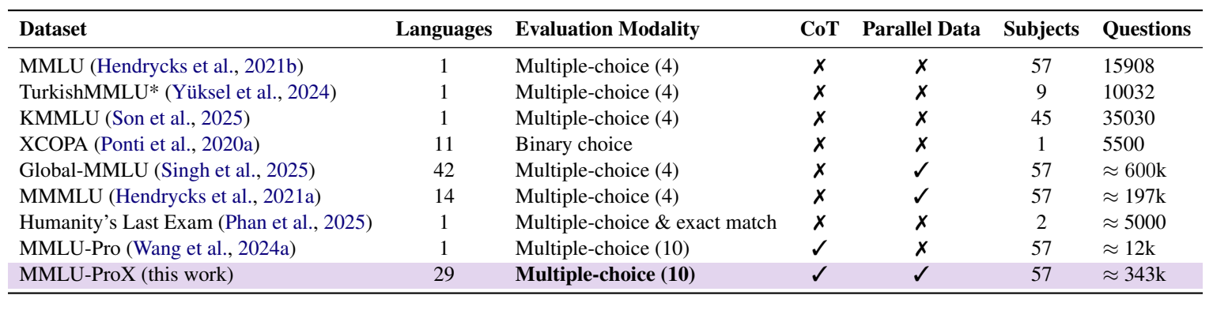
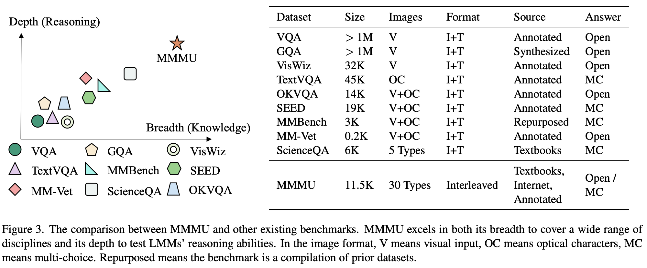
案例：用表格把差异摆到明处
案例一 · MMMU 的 related works 表格
案例二 · 与其他现有基准测试的比较
对比多个已有工作在数据集、语言、评估模态、CoT、平行数据、主题、问题等维度上的差异。
这种表格很适合 benchmark 论文参考：展示数据覆盖的学科、subjects、subfields、image types 等。
左侧以深度（推理）与广度（知识）为坐标，MMMU 位于右上角；右侧表格对比多个基准在各项维度上的覆盖。
图与表配合：图说定位，表说细节。
关键提醒
比较维度要是领域公认、合理且与核心问题直接相关的维度；临时拼“本文有、相关工作没有”的特征，反而像在刻意制造差异。
如何做科研与写论文 · 第十二篇 Related Works
61 / 86

Slide 62
Methods 是相对最好写的部分：它只回答一个问题
本文的方法到底是怎么做的？对于 AI 论文，Methods 通常需要把下面五件事讲清楚。
需要讲清楚的五件事
推荐采用“总分结构”
1 方法的核心思想
Overview 先总体介绍方法
2 问题定义和符号系统
Problem Formulation 定义问题和符号
3 模型结构或算法流程
Method Details 分模块讲方法
4 关键模块的设计动机
Training / Optimization 讲训练目标和优化方式
5 公式、目标函数、推导过程
Inference / Deployment 讲测试或使用阶段如何运行
这种结构的好处：读者先看到方法全貌，再逐步进入细节，不会一开始就被公式、符号和模块名称淹没。
如何做科研与写论文 · 第十三篇 Methods
62 / 86

Slide 63
先写 Overview，再单独定义问题与符号
1 Overview
2 Problem Formulation
开头先写一段 Overview 介绍方法的核心思想。不需要太多细节，而是要回答：
AI 论文常出现大量字母、符号、变量、集合、函数和下标。不提前定义清楚，读者后面读公式会非常吃力。
· 本文方法要解决什么问题？
· 方法的基本出发点是什么？
· 方法由哪些主要模块组成？
· 每个模块大致负责什么？
· 整体流程如何从输入走到输出？
这一节需要说明：
· 输入是什么、输出是什么
· 训练数据如何表示
· 模型或函数如何表示
· 目标是什么
· 关键变量、集合、索引和符号分别代表什么
Overview 应该和方法的主图配合使用：
主图负责让读者“看见方法”；Overview 负责让读者“理解这张图”。
两节分工：Overview 让读者看懂方法全貌，Problem Formulation 把符号固定下来，后面的公式才读得动。
如何做科研与写论文 · 第十三篇 Methods
63 / 86

Slide 64
所有公式都要被解释：前说为什么，后说符号与作用
要求 1
公式前要说明为什么需要这个公式
要求 2
公式后要解释公式中每个关键符号
要求 3
公式后要说明它在方法中起什么作用
不要突然扔出一个公式，让读者自己猜它的意义。
推荐的写法结构
① 先写一句引导
To model ..., we define ...
② 然后给出公式
公式本体单独成行、编号，便于后文引用。
③ 公式之后解释
where ... denotes ..., and ... represents ....
④ 最后说明作用
This objective encourages the model to ...
尤其需要注意
· 每个符号第一次出现时必须定义
· 同一个符号不要在不同地方表示不同含义
· 不要使用过多没有必要的下标
· 公式应和正文逻辑绑定，而不是为了显得“数学化”
如何做科研与写论文 · 第十三篇 Methods
64 / 86

Slide 65
按模块展开细节，伪代码只作补充
3 Method Details · 按模块展开
算法可以用伪代码辅助说明
Overview 之后，正文按模块展开方法细节。比如方法由三个模块组成，就可以写成三小节。
如果方法流程较复杂，可以加入 Algorithm 或 Pseudocode，但伪代码不应替代正文解释。
每个模块可以按下面顺序写：
① 这个模块解决什么问题
② 这个模块接收什么输入
③ 这个模块如何处理输入
④ 这个模块输出什么
⑤ 为什么这样设计
Step 1 正文先解释算法目的
Step 2 伪代码展示完整流程
Step 3 正文再解释关键步骤和设计理由
不要只写模块名称和公式。
读者真正需要理解的是：这个模块在整个方法中承担什么功能。
伪代码中的变量也要和正文中的符号保持一致。
模块写法要回答“它做什么、怎么处理、为什么这样设计”；伪代码只是正文的补充，不是替代品。
如何做科研与写论文 · 第十三篇 Methods
65 / 86

Slide 66
写清楚本文的 novelty：新意到底在哪里
Methods 不能只描述方法，还要让读者知道：本文的新意在哪里。
可以在每个关键模块中说明下面四件事：
01
这个模块和已有方法有什么不同？
02
为什么需要这个设计？
03
它解决了什么具体问题？
04
如果没有这个模块会怎样？
但要注意：Methods 中的 novelty 说明应当简洁，详细比较和效果证明应放在 Experiments 中。
把“为什么不一样”在 Methods 说清楚，把“到底有多好”交给实验证明。
如何做科研与写论文 · 第十三篇 Methods
66 / 86

Slide 67
实验章节的骨架：七个常见小节，按需取舍
Experiments 的大致结构
Experimental Setup
实验设置
Case Study / Visualization
数字说不清时，用案例和可视化
1
5
Main Results
主结果，往往对应论文的主表和主图
Robustness / Generalization
稳健性与泛化能力
2
6
Ablation Study
证明关键模块或设计确实有用
Efficiency / Cost Analysis
效率与成本分析
3
7
Analysis / Further Study
解释方法的行为
取舍原则
并不是每篇论文都需要全部包含。实验结构应服务于本文贡献，而不是为了显得实验很多。
4
如何做科研与写论文 · 第十四篇 Experiments
67 / 86

Slide 68
Experimental Setup：先说清楚实验在什么条件下完成
Setup 是 Experiments 的基础：它的作用是让读者理解实验是在什么条件下完成的。
通常需要交代七件事
1 使用哪些 datasets / benchmarks
5 训练和推理参数是什么
2 比较哪些 baselines
6 实验重复次数、随机种子和统计方式是什么
3 使用哪些 evaluation metrics
7 所有方法是否在公平条件下比较
4 模型实现细节是什么
如果细节过多，可以在附录中进一步补充。
这一部分要写得清楚、具体，避免模糊表达。
Setup 里的每一项都是审稿人判断结果是否可信的依据。
如何做科研与写论文 · 第十四篇 Experiments
68 / 86

Slide 69
Main Results：让结果服务于核心结论
通常是 Experiments 中最重要的部分，往往对应论文的主表和主图。
这一节要回答四个问题
Q1 本文方法是否优于已有方法？
主表要能直接回答本文的核心主张。
不要只是写 “Table 1 shows the results”。
应该告诉读者从表中应当看什么。
Q2 在哪些数据集或任务上提升明显？
把提升写具体，而不是只说效果好。
推荐的结构
Table 1 compares our method with existing baselines on ... . Our method achieves the best performance on ... , suggesting that ...
一句话里同时完成三件事：指出在哪张表、比较了谁、结论说明了什么。
Q3 哪些结果最能支撑论文贡献？
围绕贡献选择要展开讲的结果。
Q4 是否存在没有提升或提升较小的情况？
不回避，并说明背后的原因。
如何做科研与写论文 · 第十四篇 Experiments
69 / 86

Slide 70
Ablation Study：证明每个设计都不是随意加的
任务是证明：本文提出的关键模块或设计不是随意添加的，而是确实有用。
常见的六类消融
01 去掉某个模块
看少了它性能是否下降。
02 替换某个模块
换成简单做法后对比效果。
03 改变某个训练目标
目标函数变了会带来什么。
04 改变策略
prompt / retrieval / memory / ranking
05 改变数据量或训练配置
资源变化时结论是否仍成立。
06 比较不同模型规模或参数设置
看设计能否随规模保持有效。
写法应当围绕设计动机展开
To evaluate the contribution of ..., we remove ... and compare the resulting model with the full model.
消融不是简略罗列变体，而是要对应 Methods 里写下的设计动机。
如何做科研与写论文 · 第十四篇 Experiments
70 / 86

Slide 71
Analysis 解释行为，用 Case Study 补足数字说不清的部分
Analysis 用来加深理解
案例与可视化什么时候用
除了主结果和消融实验，很多论文还需要 Analysis 部分，用来解释方法的行为。
如果方法或任务比较复杂，可以加入 case study 或 visualization。
· 不同类别样本上的表现
· 不同难度任务上的表现
· 不同数据规模下的表现
· 不同模型规模下的趋势
· 不同错误类型的分布
· 对超参数的敏感性
· 对提示词、检索数量、上下文长度的敏感性
· 与人类表现或专家标注的一致性
01
结果难以只用数字说明
02
需要展示模型输出质量
03
需要比较不同方法的行为差异
目标不是重复主表，而是帮助读者理解：
04
需要展示失败案例
· 方法在哪些情况下更好？
· 为什么更好？
· 什么时候不够好？
05
需要让读者理解任务难度
如何做科研与写论文 · 第十四篇 Experiments
71 / 86

Slide 72
四个细节：引导读者看图，并诚实处理异常
01 · 邀请读者查看图表
02 · 描述关键结果
不能假设读者会自动去看图。你需要明确地引导：
选择重要的、典型的、或特别有趣的结果进行详细描述，不要对所有结果一视同仁。
Figure 1 shows the results...
As can be seen in Fig. 1...
The results are summarized in Table 1...
你选择描述哪个，读者就会认为哪个重要。
03 · 使用评价性语言
04 · 提及问题与异常
不要让原始数据自己说话。用评价性的词语告诉读者，这些数字意味着什么。
结果中有瑕疵、异常或不符合预期的数据怎么办？不要隐瞒，但要用弱化语言处理。
新手与高手的差别，就在异常数据这一段
常用弱化词
新手：完全不提异常数据 → 看起来像“没发现问题的外行”
高手：
Although the average uncertainty slightly exceeds the 50% acceptability limit, nevertheless these results suggest that...
承认问题 + 弱化影响 + 转向正面
slightly / somewhat / only approximate / a minor deficit / negligible / not significant / it should be noted that...
如何做科研与写论文 · 第十四篇 Experiments
72 / 86

Slide 73
参考文献要逐条手动编辑，不能贴完就算
注意 参考文献绝对不是从 Google Scholar、DBLP 复制下来 bib 贴进去就行了，而是每一个都要自己手动编辑！确保格式正确、统一！
Step 1 · 从 DBLP 复制
Step 2 · 修改统一的 key
整理的第一步不是自己写 bib，而是从 DBLP 复制原始条目，再逐项修改。DBLP 的字段齐全、书名规范，适合作为统一改写的起点。
统一采用作者姓 + 年份 + 关键词：
@inproceedings{zhou2024symagent,
而不是 @inproceedings{DBLP:conf/icml/ZhouL24 这种
Step 3 · 修改正确的标识
Step 4 · 删除无用字段
条目类型要与发表载体一致：
会议论文用 @inproceedings
期刊论文用 @article
删除 publisher 等无用字段，一般来说保留以下字段即可，多余字段只会把不一致带进参考文献。
保留字段清单
author · title · booktitle · journal（期刊） · volume · number · pages · year
如何做科研与写论文 · 第十五篇 Reference
73 / 86

Slide 74
Step 5–9：大小写保护、作者、卷期号与页码
Step 5 · 统一大小写保护
写法示例
直接复制下来的 bib 会把原本应该大写的自动变成小写，需要使用 {} 保护。对于论文标题，或者一些常见的名字，例如 LLM、GPT 等，都需要使用大写保护。
title={{SymSkill}: Symbol and Skill Co-Invention for Data-Efficient Robot Learning}
title = {{GPT}-4o mini} | title = {{Qwen3}-8B}
title = {{LLM-SR:} {S}cientific Equation Discovery}
如果不加 {}，标题就会全都变成小写
Step 6 · 关于 Author
Step 8 · Volume / Number
除非作者太多的情况，建议保留所有作者；如果作者实在太多，可以用 et al., 代替。作者名称可以保留 DBLP 导出的作者格式，不需要改写。
对于期刊引用，需要有准确的期卷号，例如：
journal={Nature}, volume = {529}, number = {7587},pages = {484--489}, year={2016}
Step 9 · Pages 除部分特殊会议没有 pages，例如 ICLR，其余保持一致即可。同一批参考文献里，页码字段要么都写，要么都不写，不要条目之间风格不一。
如何做科研与写论文 · 第十五篇 Reference
74 / 86

Slide 75
Step 7：同一个会议的引用，格式必须完全一致
统一原则
确保在参考文献中，同一个会议的引用，格式完全一致：不要有的用全称，有的用缩写；有的首字母大写，有的不大写等等。会议名称首字母都改为大写，同一个会议在全文中只保留一种写法。
大部分会议的写法
届数与序数词
对于大部分会议，都应该写成如下形式：
届数用数字表示，注意序数词不要用错：
Proceedings of the xxth International
Conference on Machine Learning
1st, 2nd, 3rd, 4th, 5th ……
有些特殊会议没有届数而是年份，保证同一个会议的引用格式一致即可。
会议名称首字母都改为大写
改完一轮后，拿两个同会议条目放在一起对比
全拼与缩写、有无 Proceedings 前缀、序数词、尾部的届数，每一项都要一致。
Proceedings of the xxth International Conference on Machine Learning
如何做科研与写论文 · 第十五篇 Reference
75 / 86

Slide 76
特殊会议怎么写：用年份、无 Proceedings、删尾部数字
没有届数而是年份
保证同一个会议的引用格式一致即可
EMLNP：{Proceedings of the 2024 Conference on Empirical Methods in Natural Language Processing}
CVPR：booktitle = {Proceedings of the IEEE/CVF Conference on Computer Vision and Pattern Recognition}
部分会议没有 Proceedings
同样只要求同一个会议格式一致
NeurIPS：booktitle = {Advances in Neural Information Processing Systems}
注意 很多时候 NeurIPS 引用后面会有一个数字，例如 Advances in Neural Information Processing Systems 34，这种数字删掉。
自检时把同会议条目两两对齐
会议名称首字母都改为大写；全称与缩写不混用；有无 booktitle 前缀不混用；届数写法不混用。只要两个同会议条目放在一起能看出差异，就是需要改的地方。
如何做科研与写论文 · 第十五篇 Reference
76 / 86

Slide 77
投稿前自检：七项逐条过一遍
01
无关字段
是否删除，例如 Publisher、URL 等
02
Title
是否有标题大小写混乱，即有的文章标题每个首字母都大写，有的只有第一个字母大写
03
Author
作者名称是否写全，作者太多的改为 et al.，是否有大小写混乱
04
Booktitle / Journal
同一个会议格式是否统一、是否有无关词（例如 NeurIPS 的数字）、大小写是否一致
05
Volume / Number
期刊引用期卷号不要缺失
06
Pages
除了 ICLR 等没有页码的会议，其他不要缺失页码
07
重复检查
是否有重复的文献（同一篇文章被两个 key 引用）
自检不是可选步骤
每一项都要自己手动过一遍，
确认格式正确、统一
如何做科研与写论文 · 第十五篇 Reference
77 / 86

Slide 78
Rebuttal 的五条技巧与原则
① 有问必答，不漏点
② 揣摩审稿人倾向
③ Rebuttal 是一盘棋
逐点回应每一条意见；篇幅有限时可把类似意见合并为一点，但万不可擅自删除或遗漏要点。
一切可以团结的力量都要团结，不中立的争取为中立，反动的也可以分化和利用（下一页展开）。
整篇需要统筹协调，与正文、 review 配合得相得益彰；哪位审稿人多分配笔墨都要深入思考。
④ 能缩写就缩写
⑤ 发现 factual error，先下一城
Rebuttal 中能缩写的尽量缩写，从而节省空间，将资源留给更需要的回应。
篇幅是一种有限资源，分配本身就是在优化你的得分期望。
若审稿人提出的观点有显然错误、或要求对比的数据集显然不是本领域常用数据，可在回应此人时首先指出其错误，赢得主动。
记住：rebuttal 不只写给那位审稿人
除了该审稿人之外，其他审稿人以及 AC 都会看到。上述问题还可以在 AC Message 中指出，降低该审稿人意见在 AC 心中的置信度。
一旦被审阅人在 paper discussion 阶段发现遗漏，就会被当作硬伤“置于死地”。
如何做科研与写论文 · 第十六篇 如何 Rebuttal
78 / 86

Slide 79
揣摩审稿人倾向：不同类型，不同用兵
总原则
一切可以团结的力量都要团结，不中立的可以争取为中立，反动的也可以分化和利用。
明确承诺提分的审稿人
意见相互矛盾的两审稿
borderline 审稿人
意见里写着“如果解决了 xxx，我就会提升评分”——对此一定要充分争取。
一位指出 novelty 不足，另一位却说 This paper is interesting and novel——一定要为我所用，让两人在 discussion 中“短兵相接”。
处在中线附近的评分，往往左右最终结果。——一定要充分“拉拢腐蚀”，把他关心的每一个问题回应到位。
初审给了 positive 分数
初审给了 negative 分数
一定要巩固基础：
把已经达成共识的部分写清楚，不要再因为表述不清而重新引入争议点。
一定要花费大多数的精力和 rebuttal 篇幅来解释澄清，
争取“冰释前嫌”。
如何做科研与写论文 · 第十六篇 如何 Rebuttal
79 / 86

Slide 80
常见问题 ① Novelty 不足：先把类型说清，再选择打法
类型 1 与别人的方法差异不大
类型 2 简单的 A+B 组合
审稿人认为你的工作与已有方法看上去很像，看不出真正新在哪里。
审稿人认为方法只是两个现成部件拼在一起，属于 trivial 的简单 combine。
打法一 · 重新梳理并强调重要贡献
可以尝试重新梳理和强调文章的重要贡献，然后澄清并不是简单的组合；再强调一下 motivation 和 intuition，用另一种方式将文章亮点表达出来。
重点不是重复一遍摘要，而是把“为什么这样设计”重新讲一遍，让审稿人换个角度看同一个方法。
打法二 · 围魏救赵 （仍同时使用）
若审稿人针对方法的某个部件提出 novelty 不足，可强调其他部件或整个方法的范式是前所未有的；或 claim 说方法简单有效、效果好、性能 SOTA 等。
当局部被质疑时，把战场抬到整个范式与最终效果上，而不是在被质疑的部件上反复纠缠。
如何做科研与写论文 · 第十六篇 如何 Rebuttal
80 / 86

Slide 81
常见问题 ② Factual Error ③ 效果不明显
Factual Error：没有太多 rebuttal 余地
这种比较麻烦，基本没有太多可以 rebuttal 的余地，往往只能大方承认，并表示感谢，同时表示会在 final version 中更正错误。
如果是因为写作问题导致 reviewer 没有理解正确，也可以承认，并解释一下：
“我们已经修改了这部分描述，实际上是这样做的，并不是你理解的那样，blabla”
效果不明显（提升有限）：三条可用的回应路径
路径 1 · 拿文献做类比
路径 2 · 优势场景与公平设置
路径 3 · 换其他维度
找一些参考文献，论证自己方法的涨点幅度和其它 SOTA 的涨点幅度是可比的：“别人发在顶会的结果相比 baseline 也是涨这么多”
试着找出自己的方法有没有性能提升特别明显的场景，作为一个特色展示出来，并说明这些场景非常重要；或者加上公平设置下的对比。
其他方面的好处，比如效率？通用性？鲁棒性？等等。当单一指标涨点有限时，换一个对领域有价值的维度重新衡量方法。
如何做科研与写论文 · 第十六篇 如何 Rebuttal
81 / 86

Slide 82
常见问题 ④ 实验不充分 ⑤ 语法结构与文献遗漏
④ 实验不充分：能补则补，补不了就给解释与承诺
尽量补充实验；如果不能补充，想办法做出解释，比如实验规模太大、 rebuttal 期间无条件做出，可在 rebuttal 中承诺 final version 中补上。
对于要求不合理的实验意见，可实事求是地说明为何无需做实验，可以多加一些“证据”，比如参考文献，支撑你的说法。
⑤ 语法、结构、参考文献遗漏等问题
大部分时候承认、感谢、并修改即可。这类意见不涉及学术判断，不值得在上面花费篇幅与情绪。
Novelty 不足
重讲贡献与 motivation / intuition，或围魏救赵抬到范式与 SOTA
Factual Error
大方承认 + 表示感谢 + 承诺 final version 更正
效果不明显
类比 SOTA 涨点 / 展示优势场景与公平设置 / 效率、通用性、鲁棒性
实验不充分
补实验，或解释并承诺，或对不合理要求举证说明
语法与格式
承认、感谢、修改
如何做科研与写论文 · 第十六篇 如何 Rebuttal
82 / 86

Slide 83
AC Message：把审稿人的问题递到 AC 眼前
什么时候写
对于有恶意、或者出现事实错误被你抓到把柄的审稿人，可以向 AC 写投诉信举报。如果在审稿意见中发现了审稿人的“问题”，如不专业、对文章涉及领域不熟悉、自我矛盾等，可以抓到把柄，向 AC 写投诉信举报从而引起 AC 注意。
写法 1 · 违背常识
写法 2 · 自相矛盾
写法 3 · 严重偏见
Please note that Assigned Reviewer #id has made some statements that are either against the common-sense in our field or self-contradictory (ironically his/her own confidence rating is "very confident").
We want to bring to your attention the very flawed review #id. This reviewer is self-contradictory, cf. Comment #id1, Comment #id2, and Response #id. blabla
We would like to raise attention to AC that unfortunately Reviewer #id holds a very biased view towards the contributions of our paper. blabla
以上三种是手册列举的可能写法，按自己遇到的情况选用。
如何做科研与写论文 · 第十六篇 如何 Rebuttal
83 / 86

Slide 84
常用表达（一）开头致谢 · 共性问题优先
开头
表达同意
Thank you for your suggestion.
Thank you for the positive/detailed/constructive comments.
We sincerely thank all reviewers and ACs for their time and efforts. Below please find the responses to some specific comments.
We thank the reviewers for their useful comments. The common questions are first answered, then we clarify questions from every individual review.
We thank the useful suggestions from the reviewers. Some important or common questions are first addressed, followed by answers to individual reviews.
组织顺序：先回答重要或共性的问题，再逐位审稿人逐条回应。
We thank the reviewer for pointing out this issue.
We agree with you and have incorporated this suggestion throughout our paper.
We have reflected this comment by …
We can/will add/compare/revise/correct ... in our revised manuscript/our final version.
解释澄清
We have indeed stated/included/discussed/compared/reported/clarified/elaborated ... in our original paper ... (cf. Line #id).
As we stated in Line #id, ...
We have rewritten ... to be more in line with your comments. We hope that the edited section clarifies …
引用原文行号（Line #id）把“其实已经写过”变成可验证的事实。
如何做科研与写论文 · 第十六篇 如何 Rebuttal
84 / 86

Slide 85
常用表达（二）礼貌地不同意 · 补充额外信息
表达不同意
额外信息与解释
We respectfully disagree with Reviewer #id that ...
The reviewer might have overlooked Table #id ...
We can compare ... but it is not quite related to our work ...
We have to emphasize that ...
The reviewer raises an interesting concern. However, our work ...
Thank you for the comment, but we cannot fully agree with the comment. As stated/emphasized ...
You have raised an important point; however, we believe that ... would be outside the scope of our paper because …
This is a valid assessment of …; however, we believe that ... would be more appropriate because ...
We have included a new figure/table (cf. Figure/Table #id) to further illustrate…
We have supplemented the xxx section with explanations of ...
Thank you for the comment. We will explore this in future work.
新图、新表、新章节都要在句子里标出编号，方便审稿人直接去查。
更多资料
Rebuttal 指南：
https://github.com/MLNLP-World/Paper-Rebuttal-Tips
以上句式供选择使用，
根据具体意见与篇幅取舍。
如何做科研与写论文 · 第十六篇 如何 Rebuttal
85 / 86

Slide 86
十六篇内容：前半会读会想，后半会写会回
第一部分 · 如何做科研（第一至七篇）
第二部分 · 如何写论文（第八至十六篇）
第一篇 总览：什么是研究与关键能力
第二篇 如何找论文？
第三篇 如何读论文？
第四篇 如何想 Idea？
第五篇 如何进行学术汇报
第六篇 如何高效 Meeting
第七篇 一些好的习惯
第八篇 写论文之前：大纲与八句话
第九篇 论文画图指南
第十篇 Abstract 第十一篇 Introduction
第十二篇 Related Works 第十三篇 Methods
第十四篇 Experiments 第十五篇 Reference
第十六篇 如何 Rebuttal
这一半解决“输入”：找什么、读什么、
怎么想、怎么讲给人听。
这一半解决“输出”：先画图定主线，再逐节写正文，
最后统一参考文献，并准备好审稿人回复。
全 86 页 · 覆盖手册《如何做科研与写论文》全部 16 篇文档 · 中文华文中宋 / 英文 Times New Roman
如何做科研与写论文 · 全稿地图
86 / 86

